Slide 1


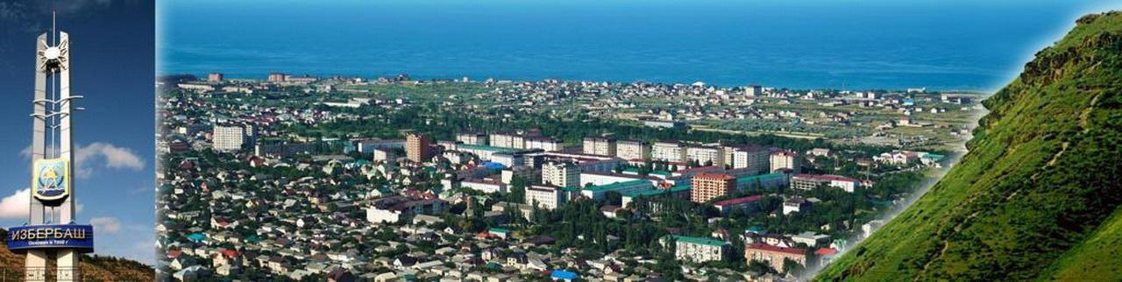
МИНИСТЕРСТВО ОБРАЗОВАНИЯ И НАУКИ РД
Августовская педагогическая конференция работников образования городского округа «город Избербаш» - 2022г.
«Механизмы, пути и способы создания единого образовательного пространства в городском округе «город Избербаш»".

Slide 2
Доклад начальника Управления образованием г. Избербаш Магомедовой Зульфии Идрисовны
«От задач к решению – ключевые ориентиры развития муниципальной
системы образования.»

Slide 3
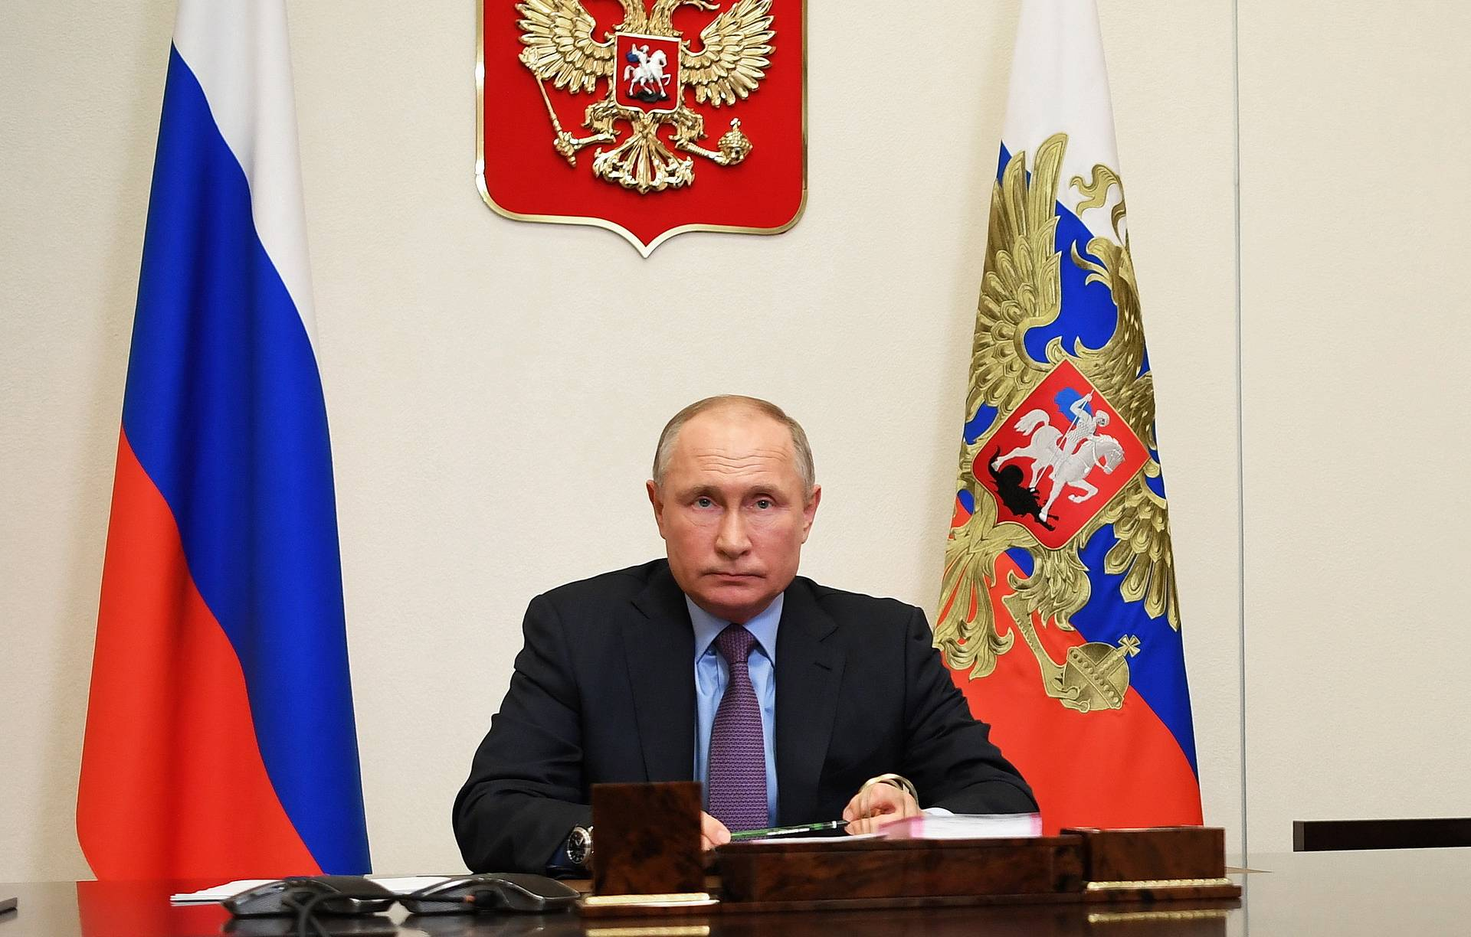
Указ В.В.Путина, Президента Российской Федерации от 21 июля 2020 года
№ 474 «О национальных целях развития Российской Федерации на период до 2030 года»
«О реализации национального проекта «Образование»»

Slide 4
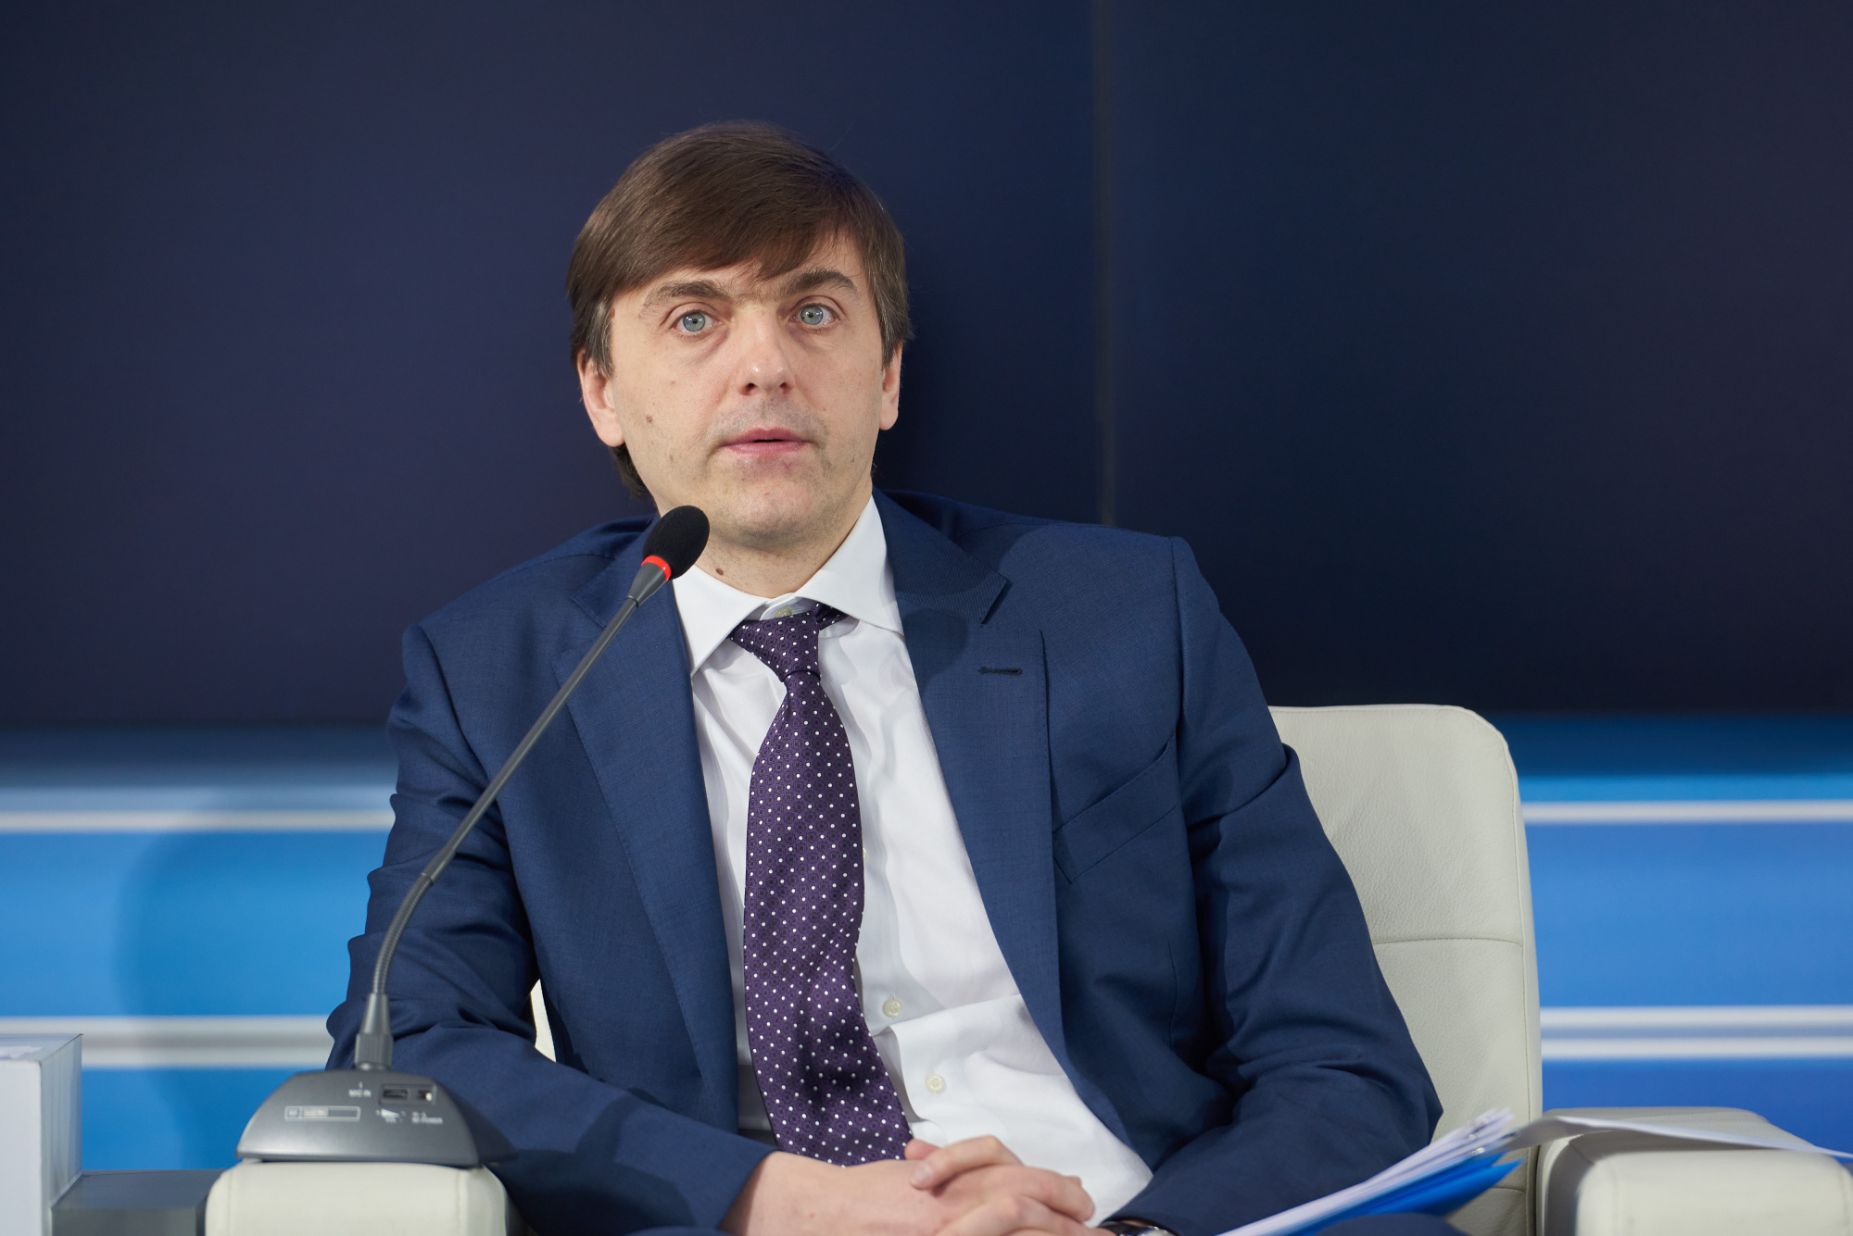
Министр просвещения Сергей Кравцов отметил, что предверии наступающего 2023 года, Года «Педагога и наставника» мы будем работать над укреплением престижа педагогической профессии. Главной задачей будет создание таких условий, чтобы учителя, наставники пользовались уважением в обществе.

Slide 5
В г.Избербаш
20
образовательных
организаций
8 СОШ
11 ДОУ
1 УДО

Slide 6
Информация о сети МКДОУ г.Избербаш.
---------------------------------------------------------
В городе функционирует - 11 детских садов.
Из них: - 10 МКДОУ
- 1 МБДОУ (с марта 2020г)
Проектная мощность - 1995 мест
Группы скомплектованы по одновозрастному принципу
Всего функционирует - 80 групп
Из них: - 16 (до 3 лет)
- 64 ( от 3-7 лет)
Посещают - 2644 воспитанников.
Из них с ОВЗ - 74 воспитанников.

Slide 7
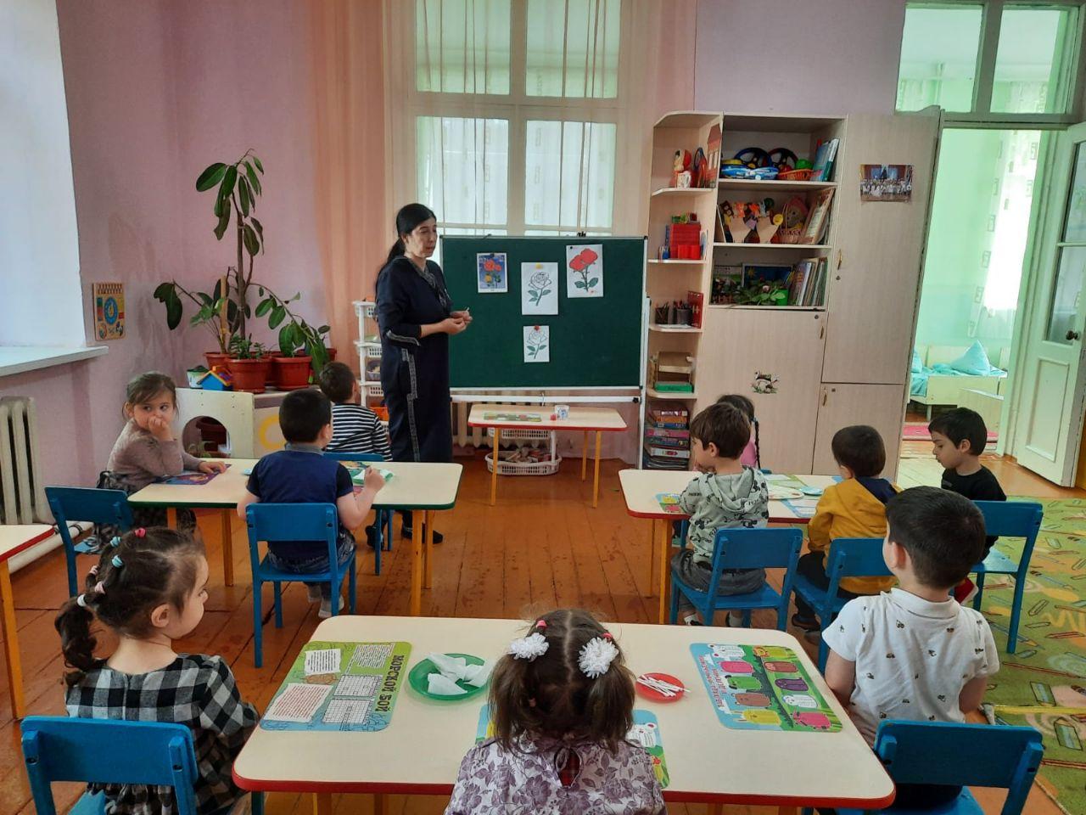
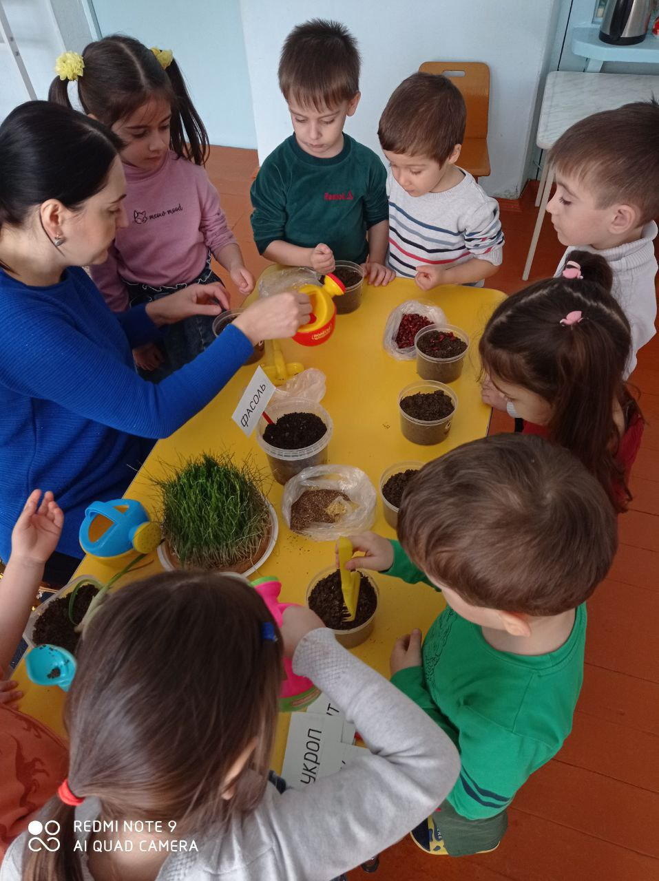
Режим работы дошкольных образовательных типовых учреждений организован:
----------------------------------------------------------------
- с 12-ти часовым пребыванием воспитанников;
- 5 дневной рабочей неделей;
4-х разовым сбалансированным, полноценным питанием
функционированием 11 консультационных пунктов.

Slide 8
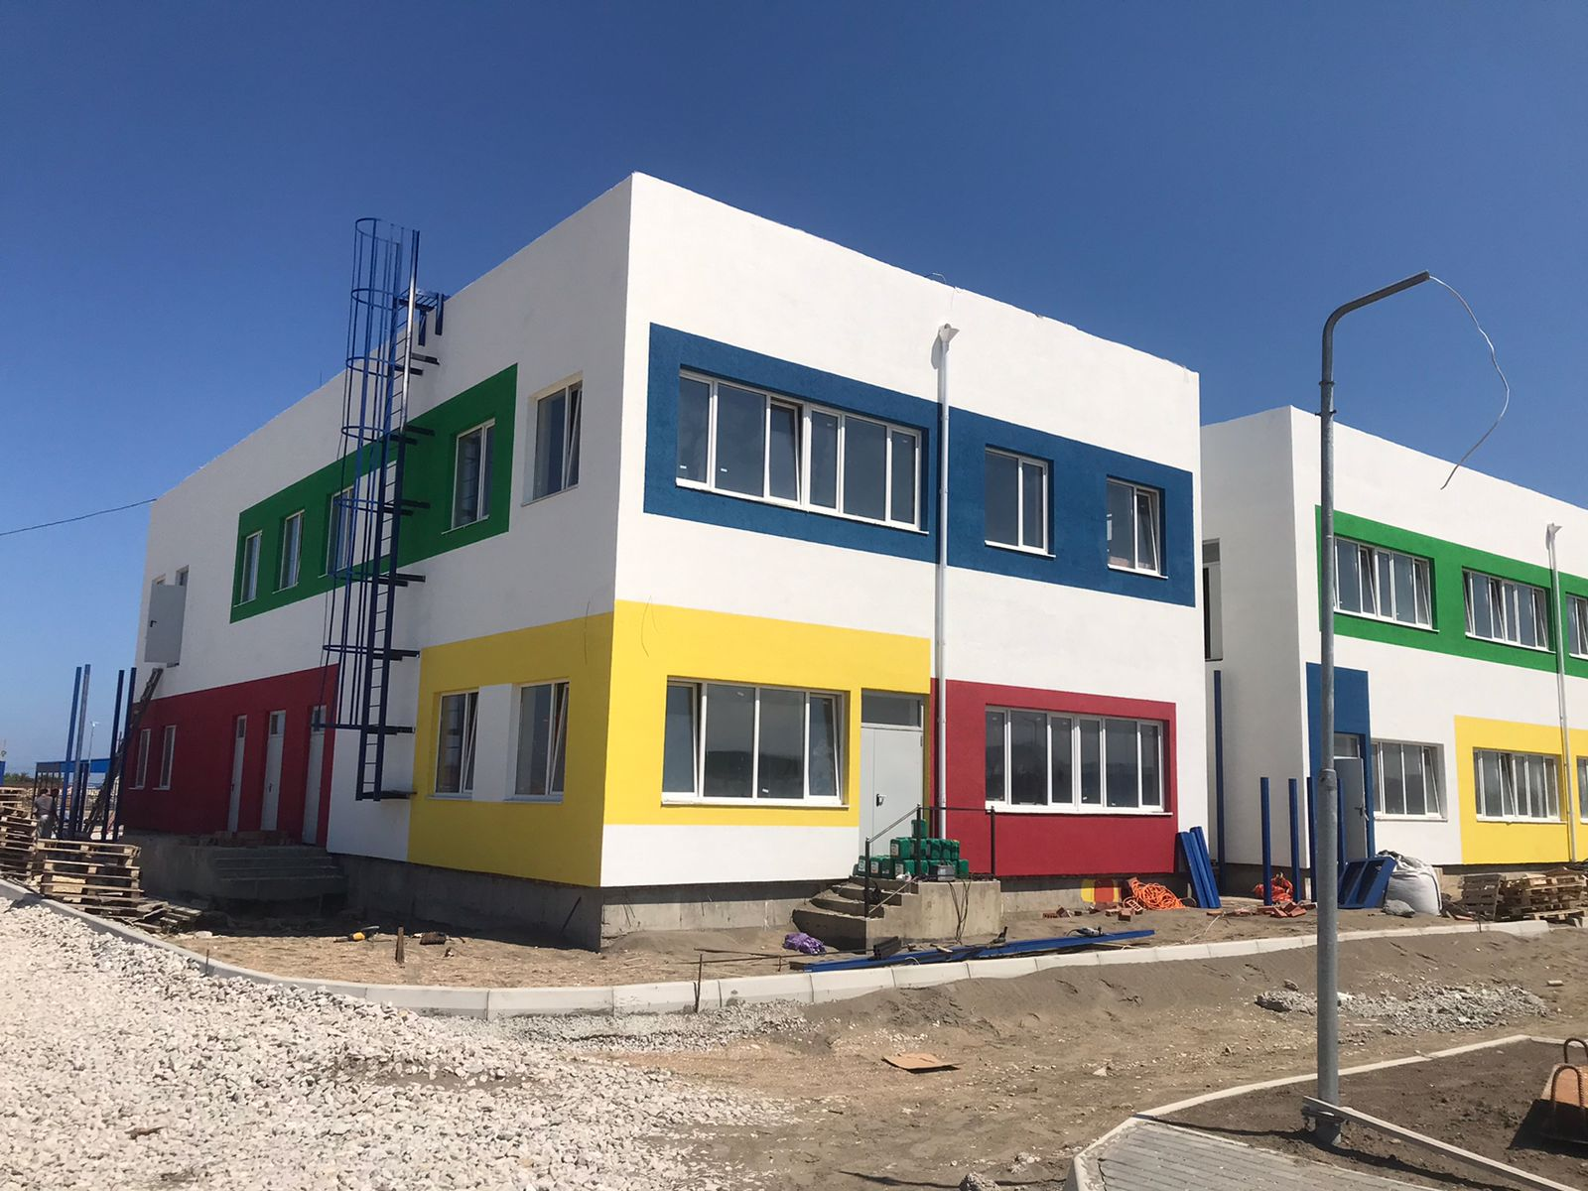
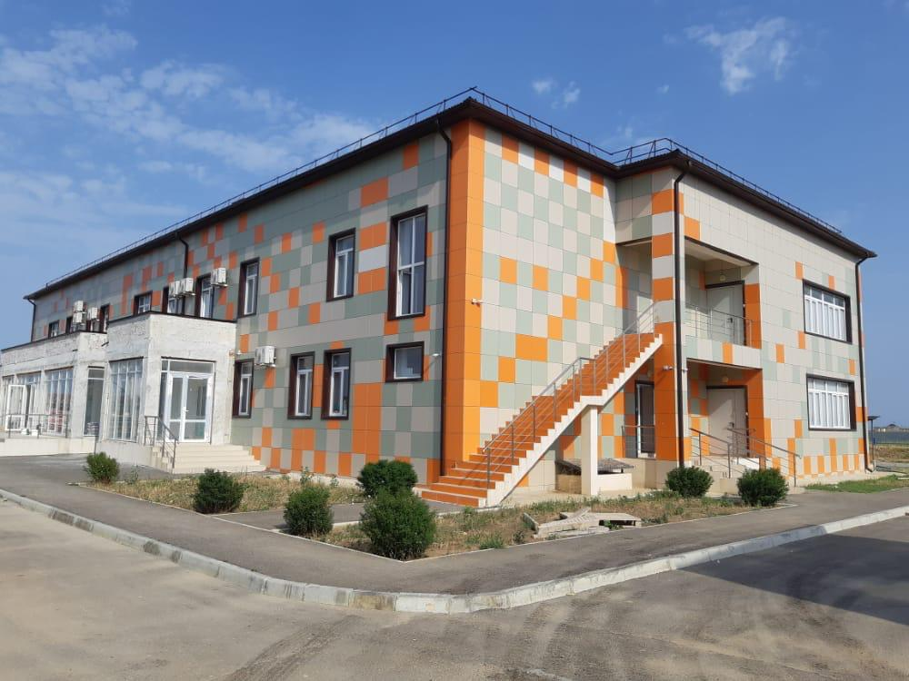
В 2022 году запланировано открытие 3 новых детских садов

Slide 9
Руководителей ДОУ- 11 человек с высшим образованием.
Заместителей руководителей по ВМР и методистов -10 человек.
С высшим образованием – 7 человек.
Со средним специальным образованием - 3 человека.
Общее количество педагогов – 195 человек.
Высшая квалификационная категория – 21 педагогов.
Первая квалификационная категория – 67 педагогов.

Slide 10
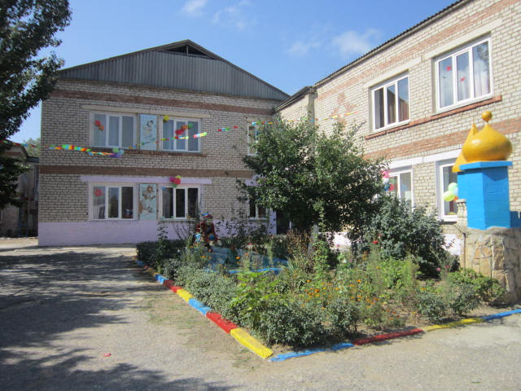
КАПИТАЛЬНЫЙ РЕМОНТ В 2022 ГОДУ БУДЕТ ПРОВОДИТЬСЯ В МКДОУ «ДЕТСКИЙ САД №10»

Slide 11
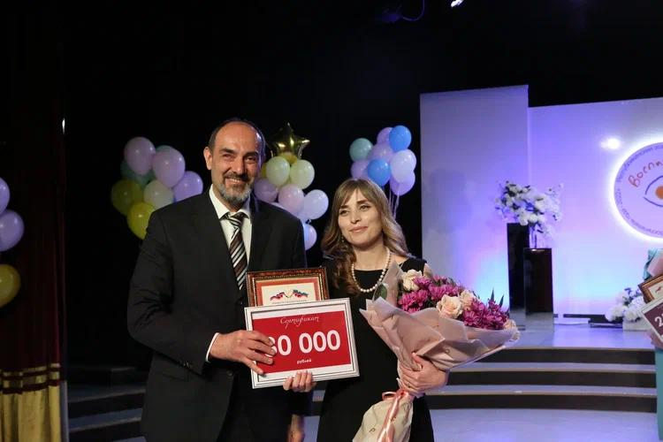
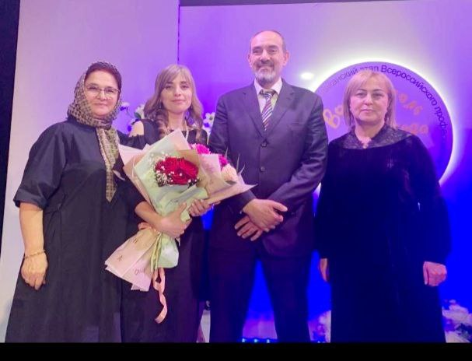
ВОСПИТАТЕЛЬ ГОДА – 2022
Махмудова Асият Мусаевна
МКДОУ «ЦРР-Детский сад №12»

Slide 12
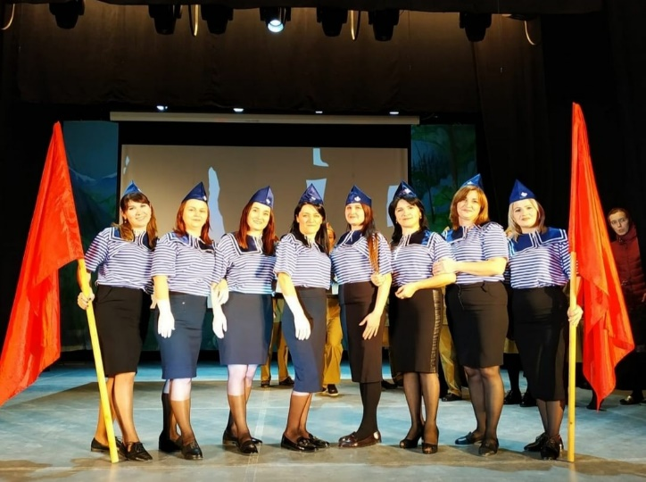
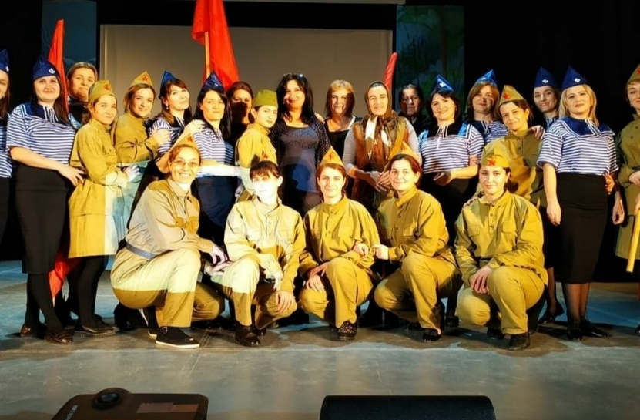
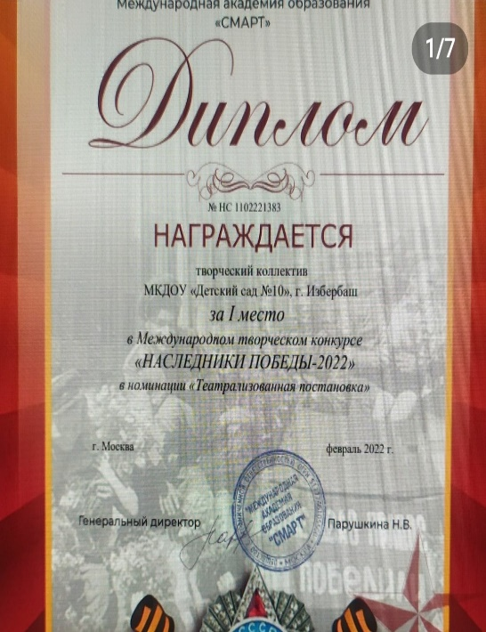
«Наследники Победы – 2022»
Творческий коллектив МКДОУ «Детский сад №10», занял 1 место в номинации «Театрализованная постановка»

Slide 13
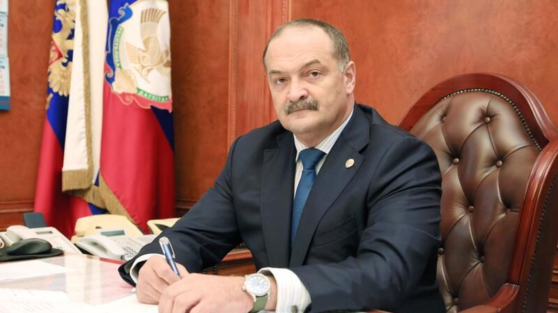
Качественное и эффективное образование –это инвестиция в будущее Дагестана, России.
С.А.Меликов

Slide 14
ОБЩЕЕ ОБРАЗОВАНИЕ
В школах работают 582 педагога.
Курсы повышения квалификации в школах города прошли 318 педагогов.
Высшую категорию имеют 165 педагогов, первую категорию -107.

Slide 15
Общее образование
В 2021-2022 учебном году обучались 9174 школьника
Прогнозируемая численность на 2022-2023 учебный год - 9500

Slide 16
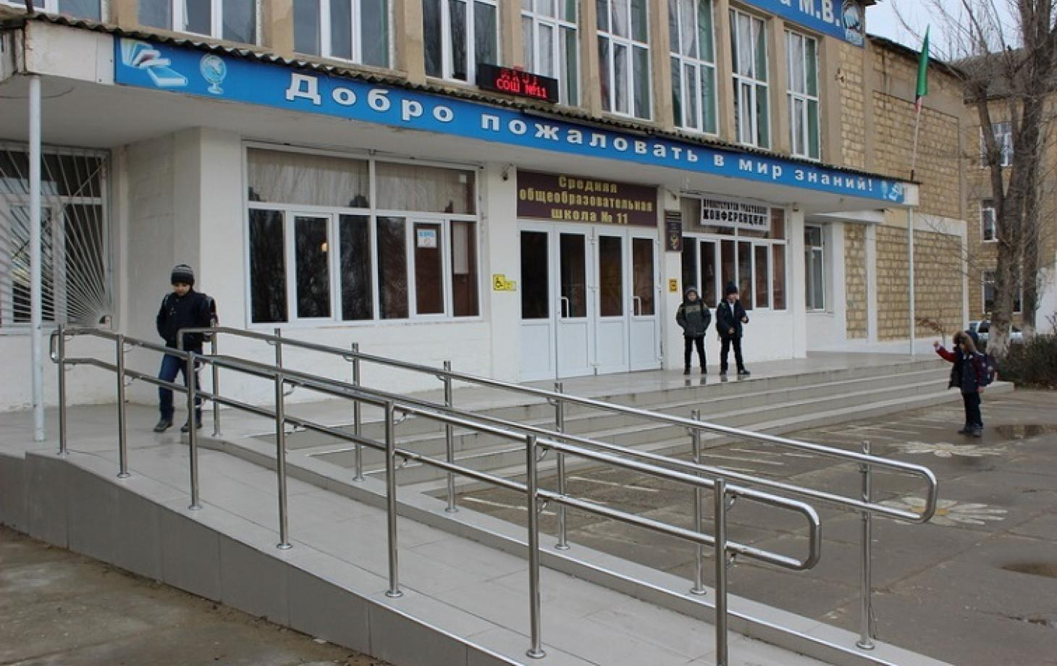
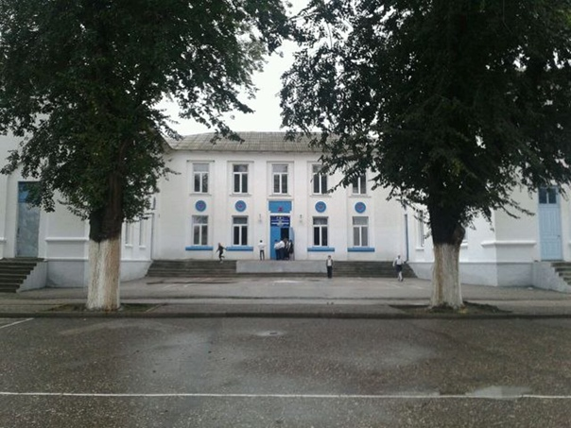
«Модернизация школьных систем образования»
Капитальный ремонт школ - 2023
МКОУ «СОШ №11»
МКОУ «СОШ №3»

Slide 17
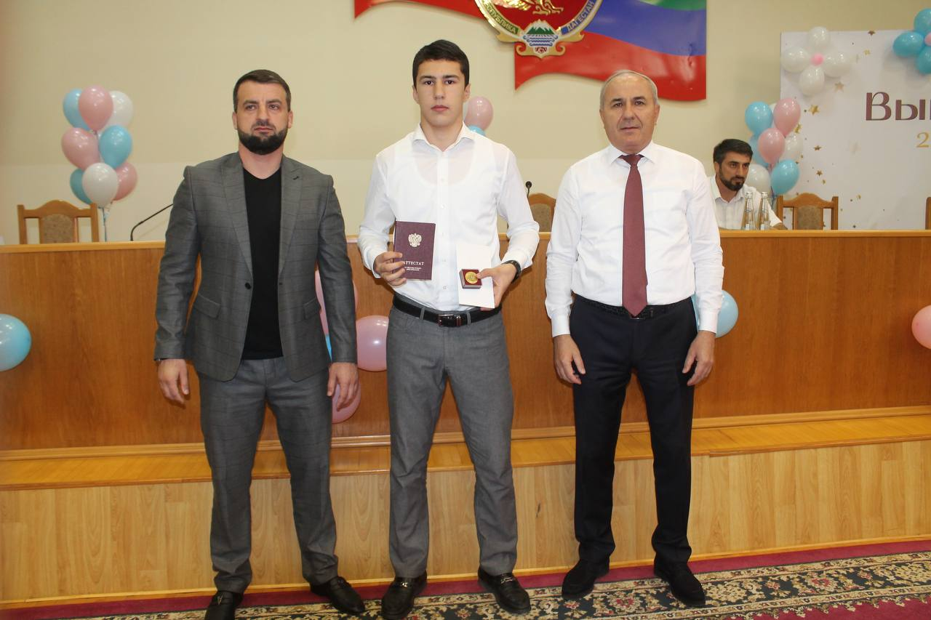
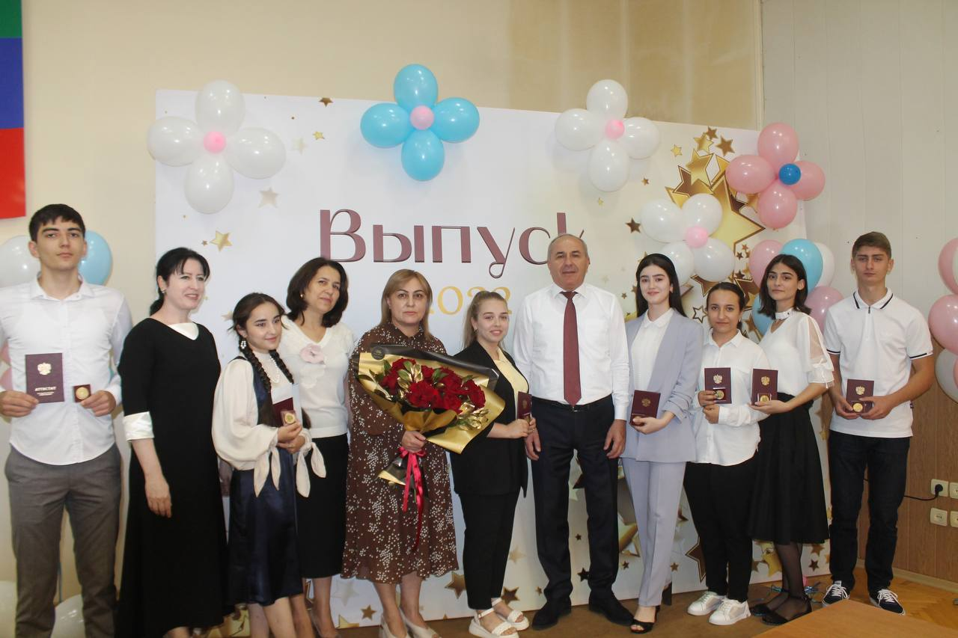
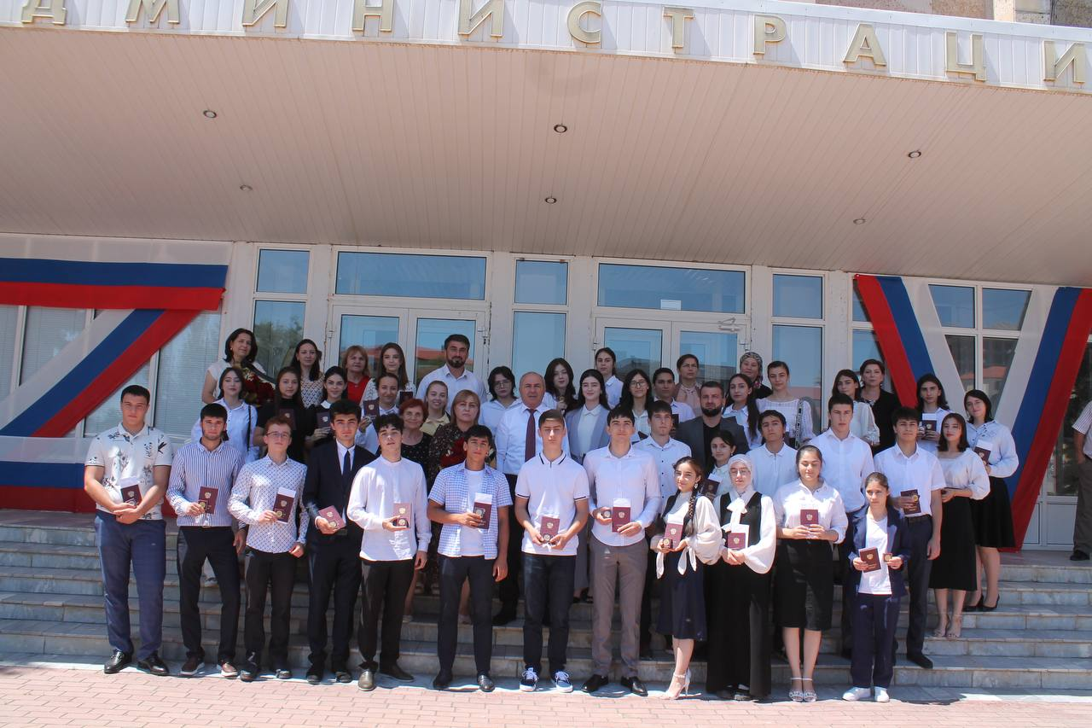
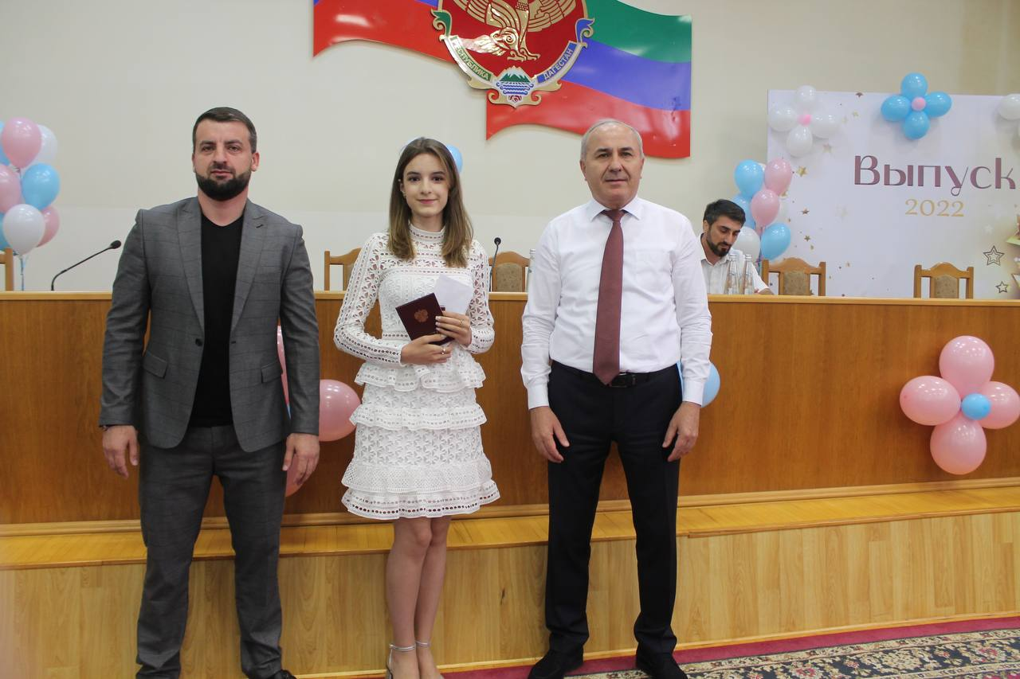
35 выпускников 11-х классов получили медаль
«За особые успехи в учении»

Slide 18
УСПЕВАЕМОСТЬ ОБУЧАЮЩИХСЯ

Slide 19
КАЧЕСТВО ОБУЧАЮЩИХСЯ

Slide 20
СРЕДНИЙ БАЛЛ ЕГЭ

Slide 21
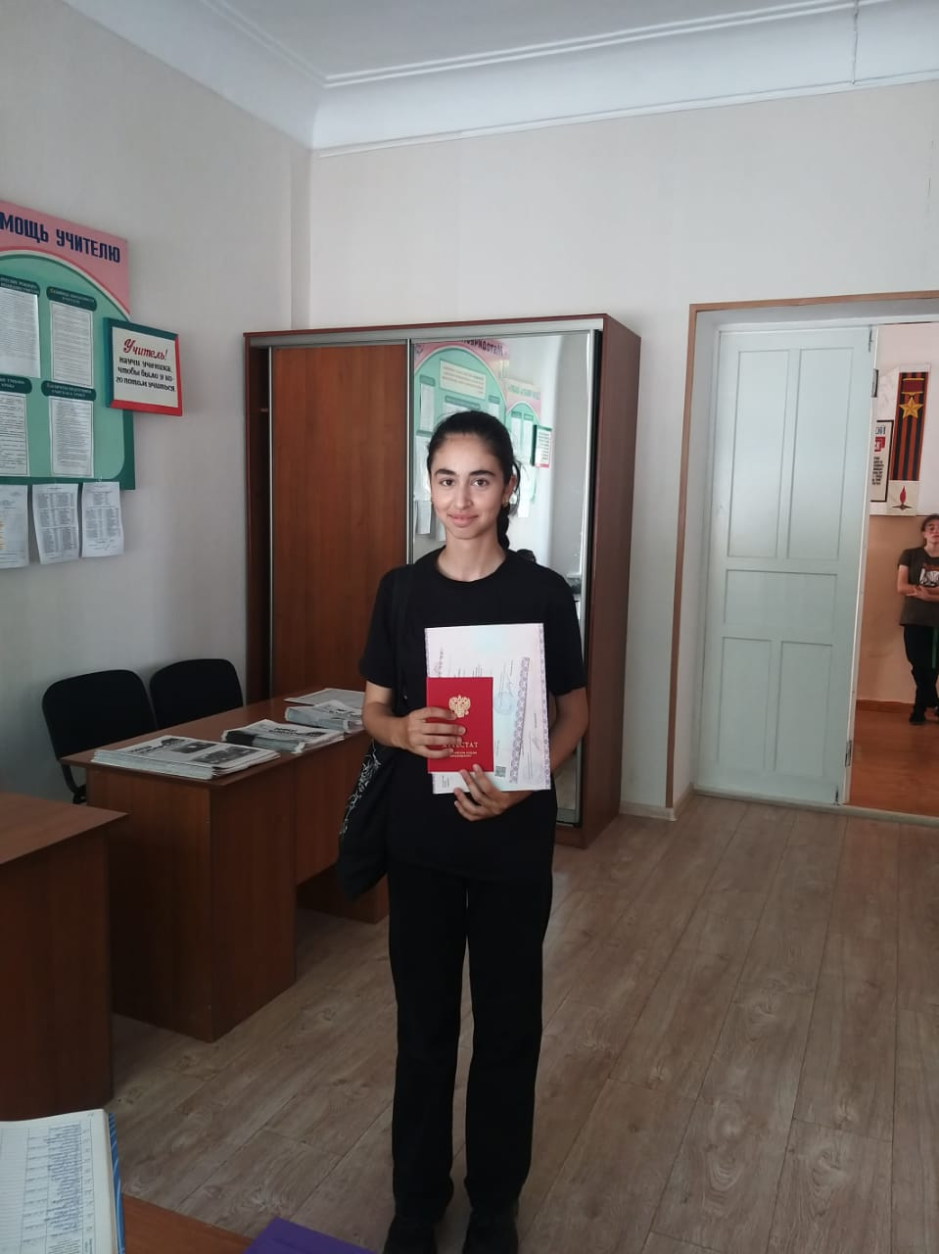
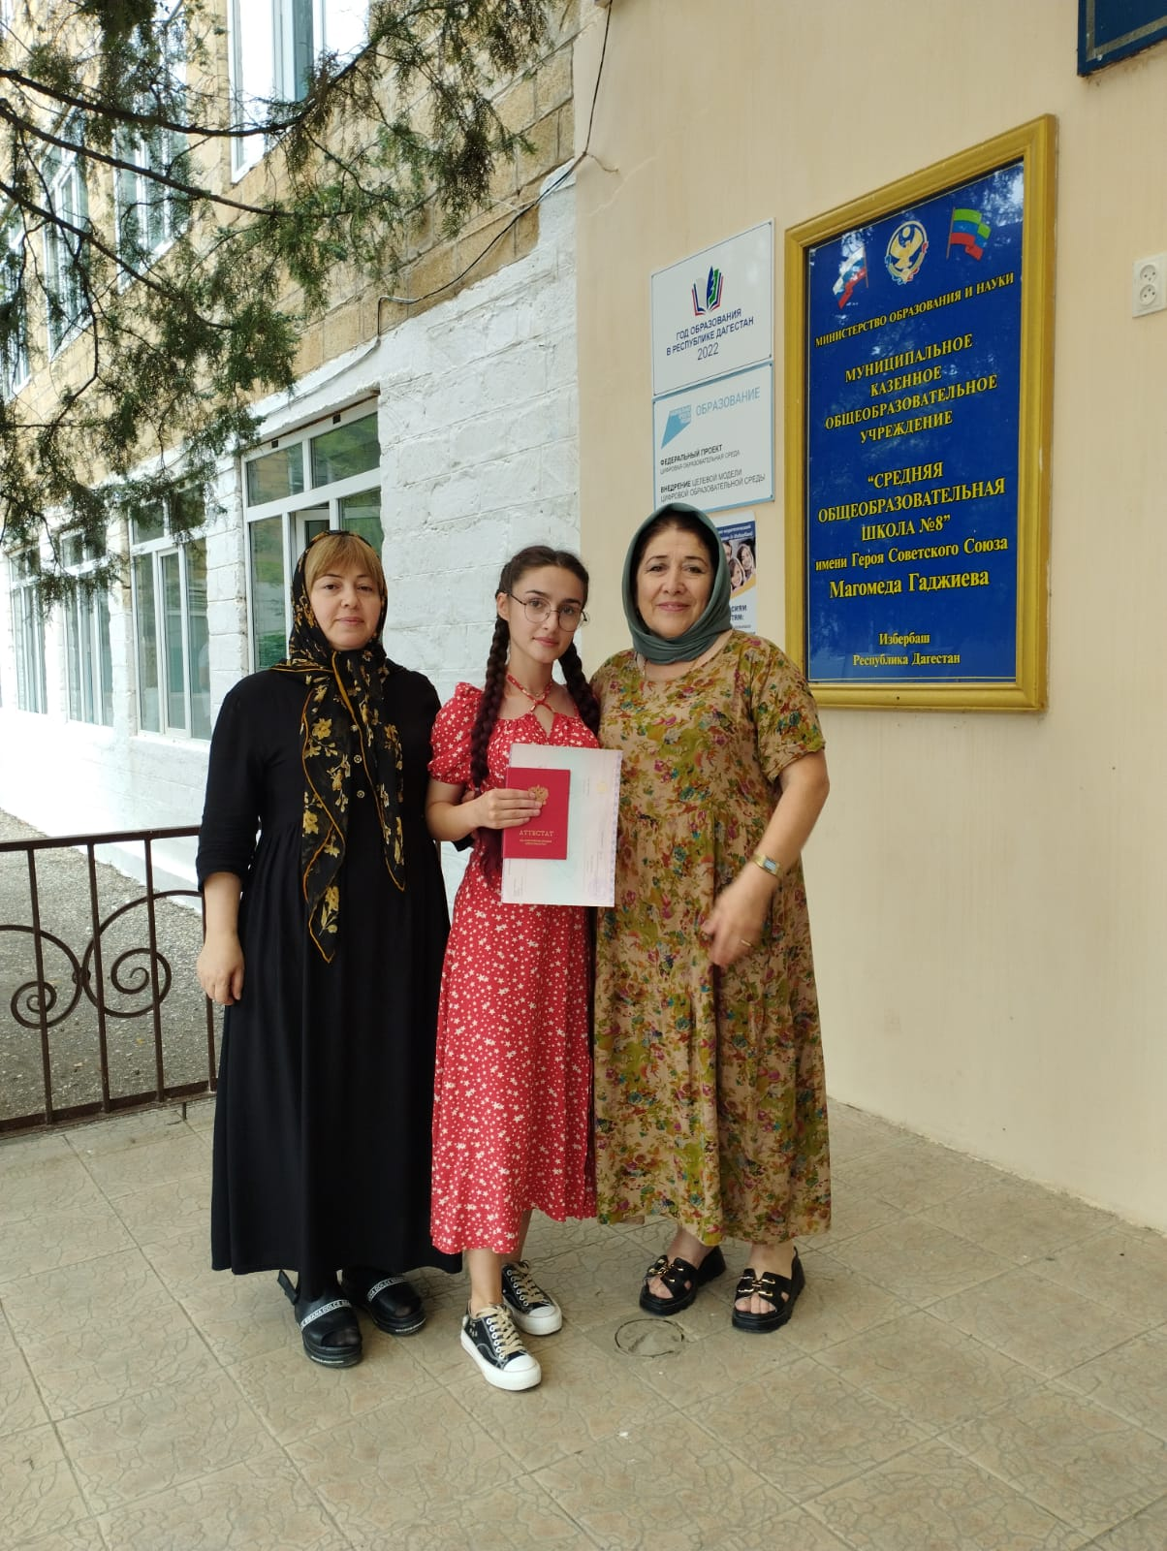
63 ВЫПУСКНИКА 9-х КЛАССОВ ЗАВЕРШИЛИ ОБУЧЕНИЕ С ОТЛИЧИЕМ

Slide 22
СРЕДНИЙ БАЛЛ ОГЭ

Slide 23
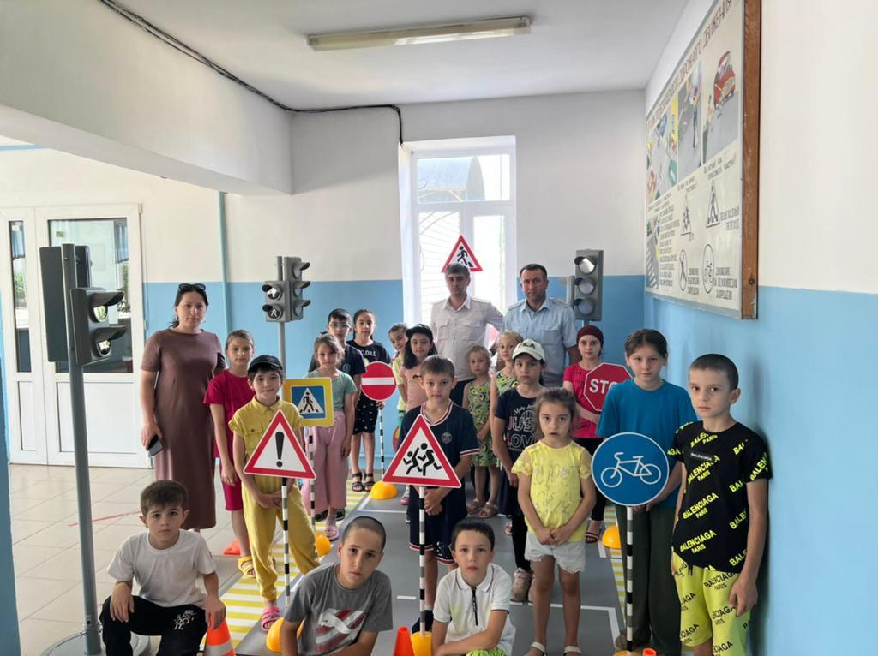
ДОСУГОВЫЕ ПЛОЩАДКИ
МКОУ СОШ №2
МКОУ СОШ №3
МКОУ СОШ №8
МКОУ СОШ №11
МБОУ СОШ №12
ДДТ

Slide 24
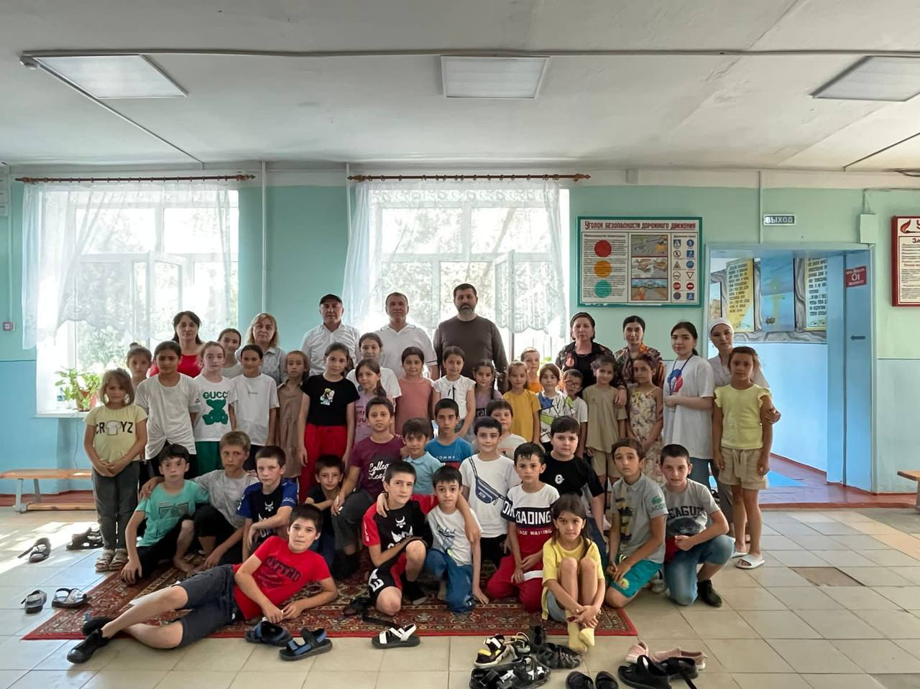
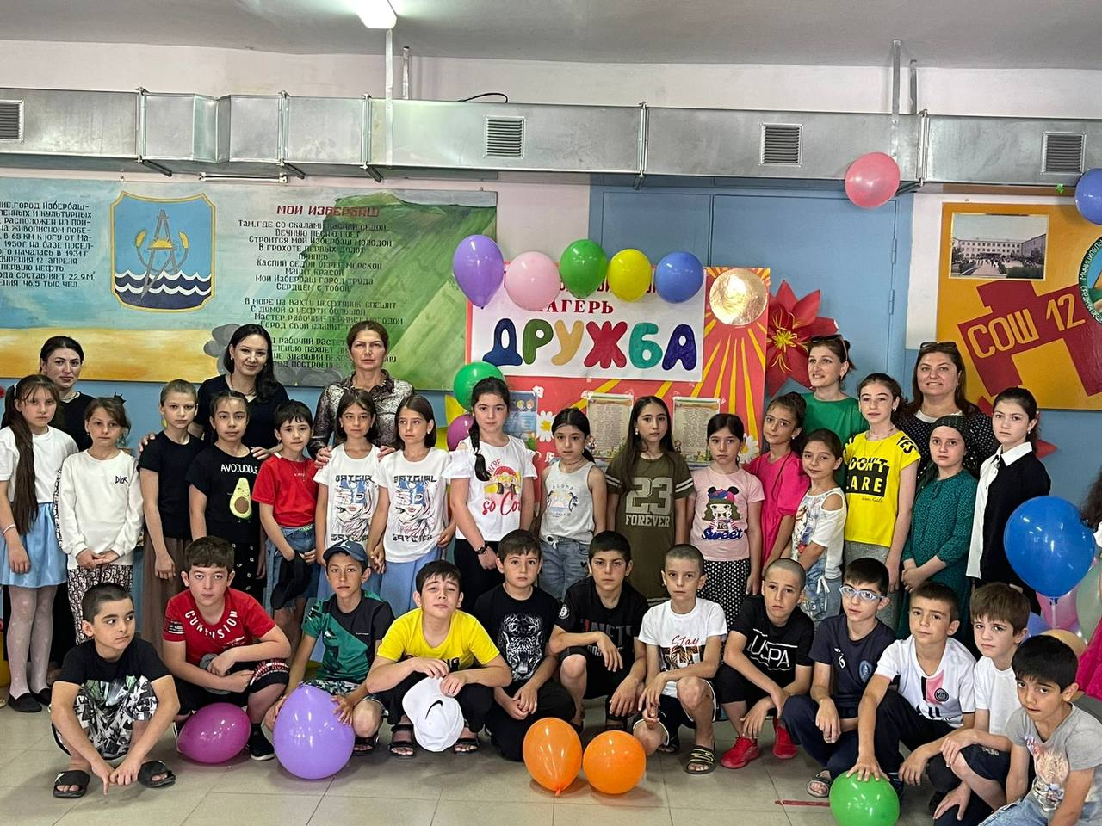
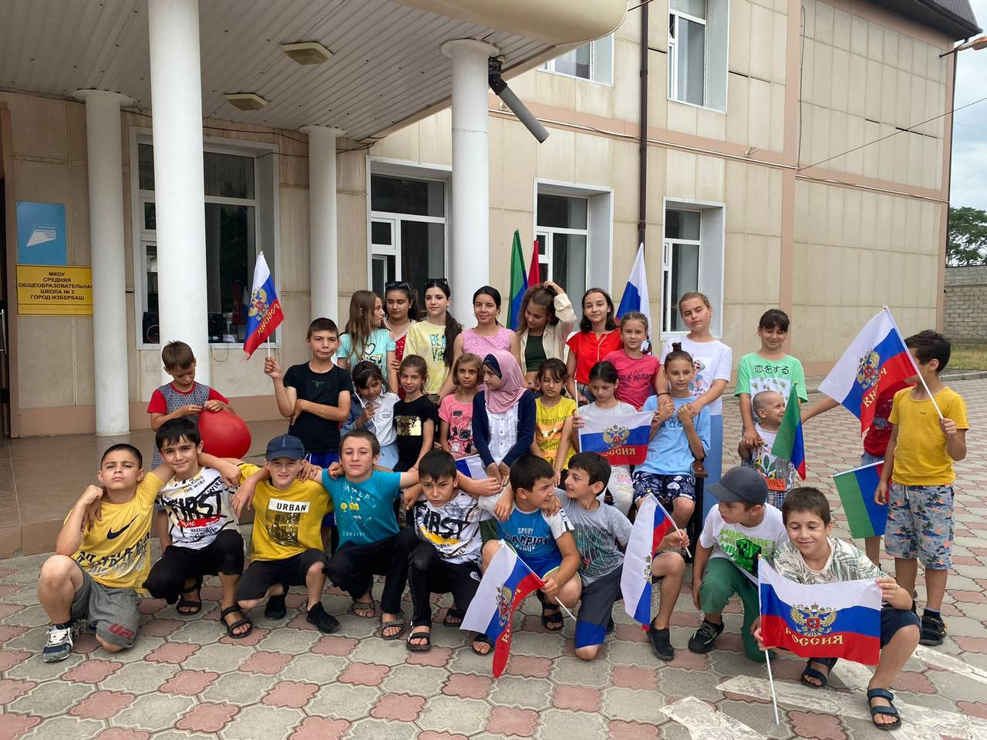
ПРИШКОЛЬНЫЕ ЛАГЕРЯ
МКОУ СОШ №11
МБОУ СОШ №12
МКОУ СОШ №2

Slide 25
Повышение профессионального мастерства педагогов
«Наставничество и методическая деятельность в школе: новые компетенции учителя» на базе МКОУ СОШ №12;
«Создание образовательного пространства для самореализации учителя и учащихся СОШ №11»;
«Особенности коррекционно-развивающей деятельности школы –III-IV видов» в ИШИ;
Семинар-практикум «Работа Ресурсного методического центра МКОУ «СОШ № 10» над повышением мастерства педагогов»;
«Развитие творческих способностей учащихся на уроках технологии посредством проектной деятельности» в СОШ №2;
«Современные педагогические технологии формирования УУД у младших школьников» на базе СОШ №8;
«Современный урок как основа эффективного и качественного образования» на МКОУ СОШ №3.

Slide 26
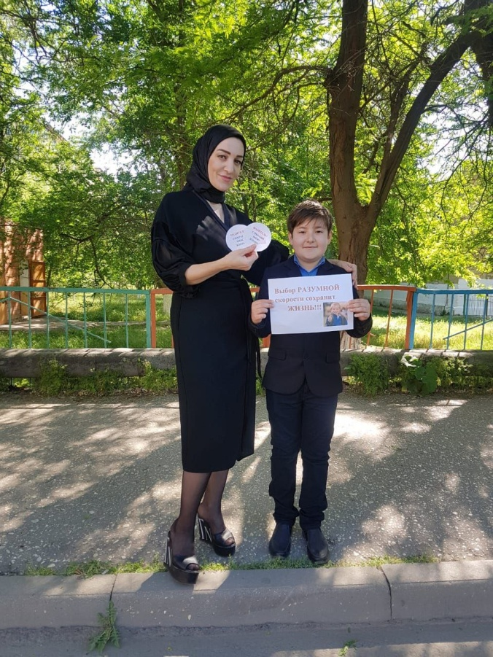
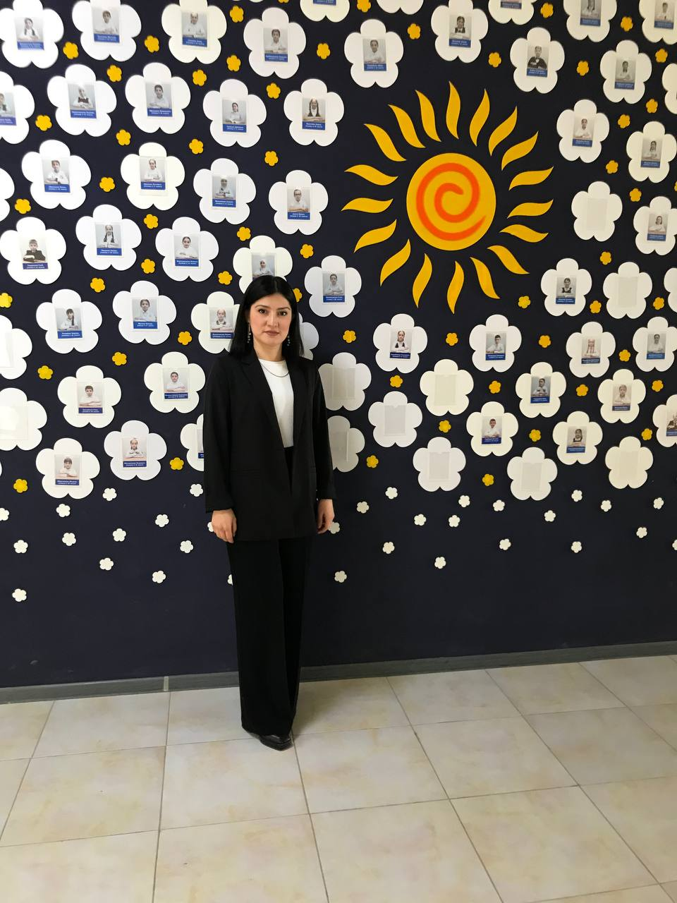
ПРЕМИЯ ЛУЧШИМ УЧИТЕЛЯМ
ОМАРОВА ДЖАМИЛЯ МАГОМЕДОВНА
МКОУ СОШ №8
НАСРУЛЛАЕВА АЛЬБИНА АЙДИМИРОВНА
МКОУ СОШ №8

Slide 27
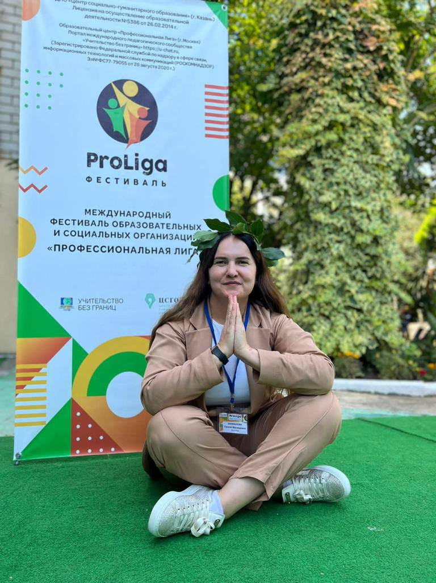
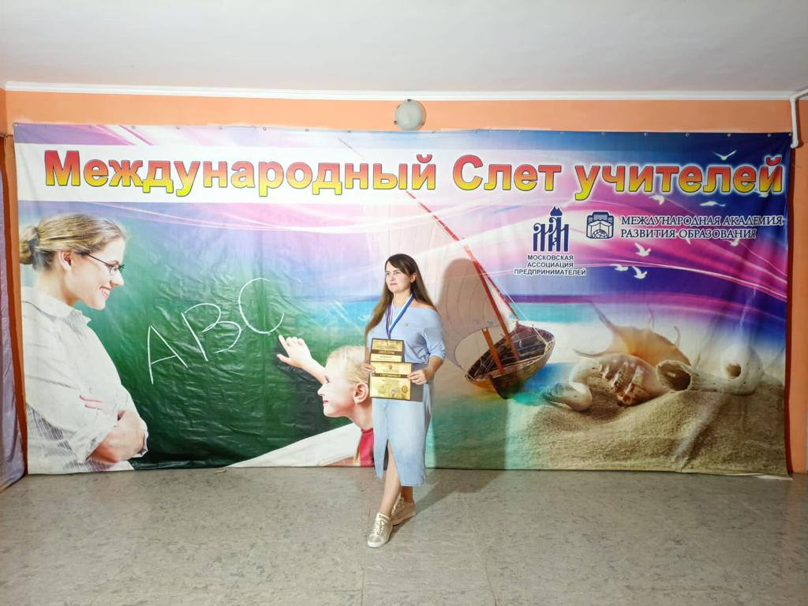
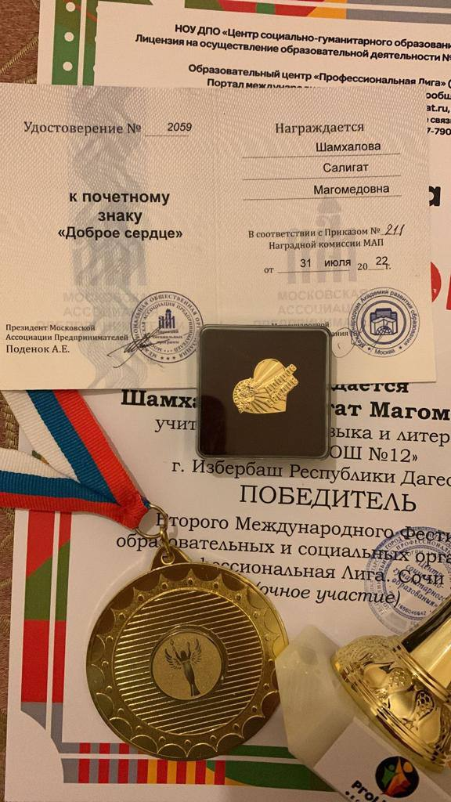
Международный фестиваль
«Профессиональная лига» в г.Сочи
Шамхалова Салигат Магомедовна, МБОУ СОШ №12

Slide 28
Курсы повышения квалификации
257 педагогов на базе ДИРО;
235 учителей 1-х и 5-х классов прошли обучение по ФГОСам;
88 педагогов - на базе Центра непрерывного повышения методического и профессионального мастерства педагогов по программе «Учитель будущего»

Slide 29
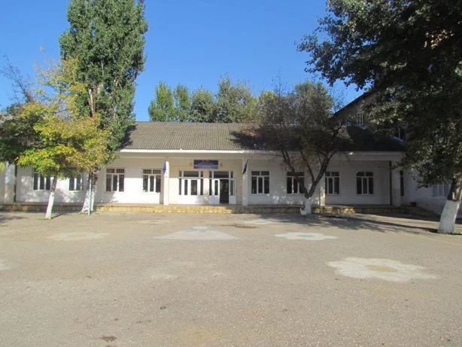
Инновационный Ресурсный методический центр на базе МКОУ СОШ №10

Slide 30
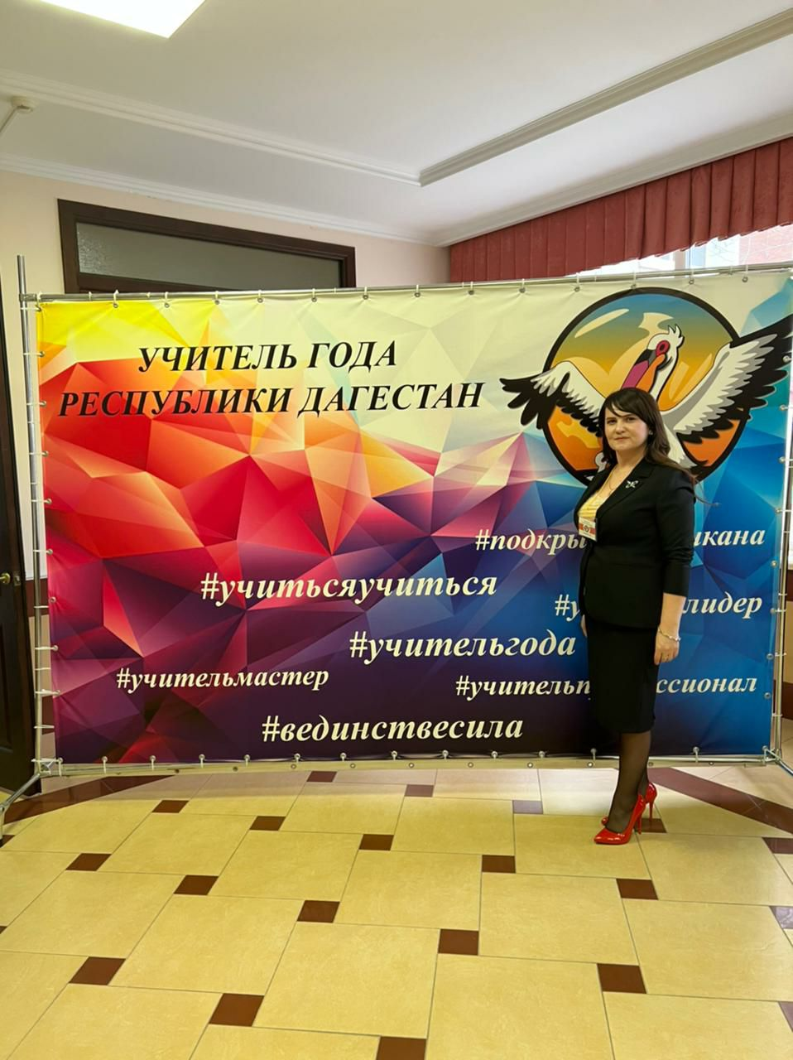
«Учитель года Республики Дагестан – 2022» - региональный этап республиканского конкурса
Шамхалова Салигат Магомедовна
МБОУ «СОШ №12»

Slide 31
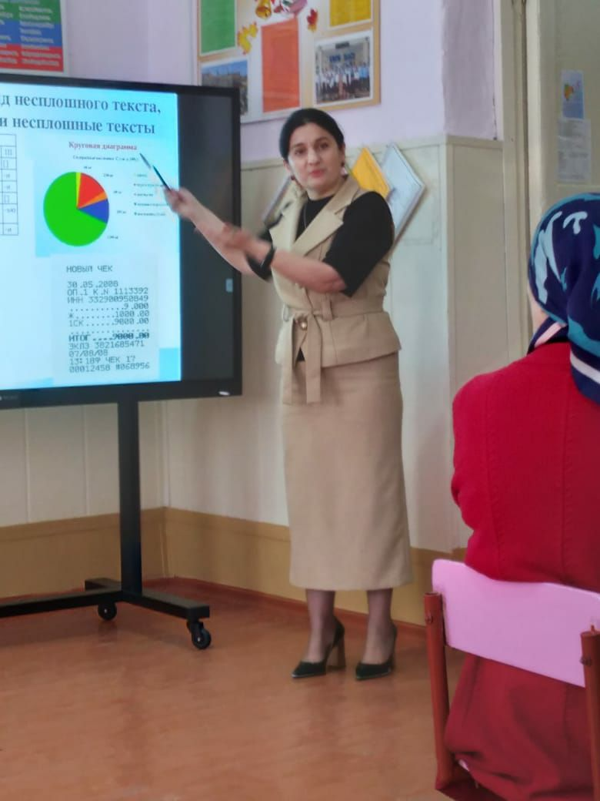
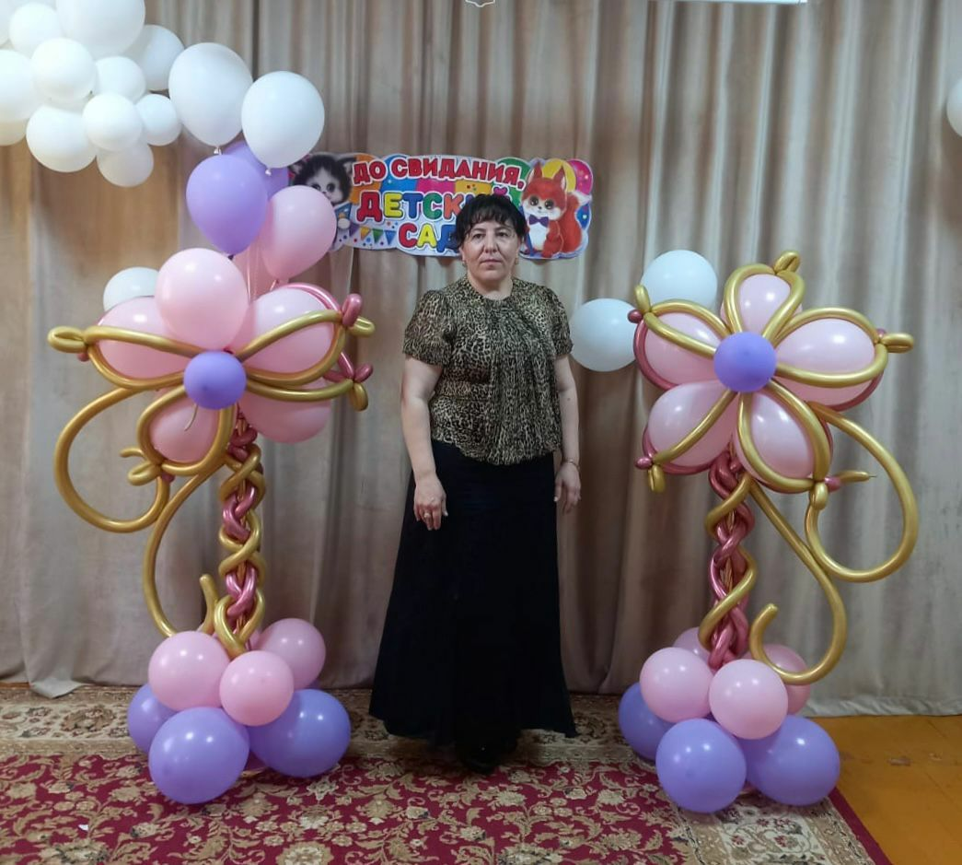
Всероссийский конкурс методических разработок
«ВЕКТОР БУДУЩЕГО» - Маллаева Патимат Гаджиалиевна, МКОУ СОШ №1 – 1 место
«К ИСТОКАМ НАРОДНОЙ МУДРОСТИ» - Гасанова Гюльжанат Магомедгаджиевна, МКДОУ «Детский сад №1» – 2 место

Slide 32
НАШИ ДОСТИЖЕНИЯ В РЕСПУБЛИКАНСКИХ КОНКУРСАХ:
«НАУКИ ЮНОШЕЙ ПИТАЮТ»
«УЧИТЕЛЯ ЖИВУТ В УЧЕНИКАХ»

Slide 33
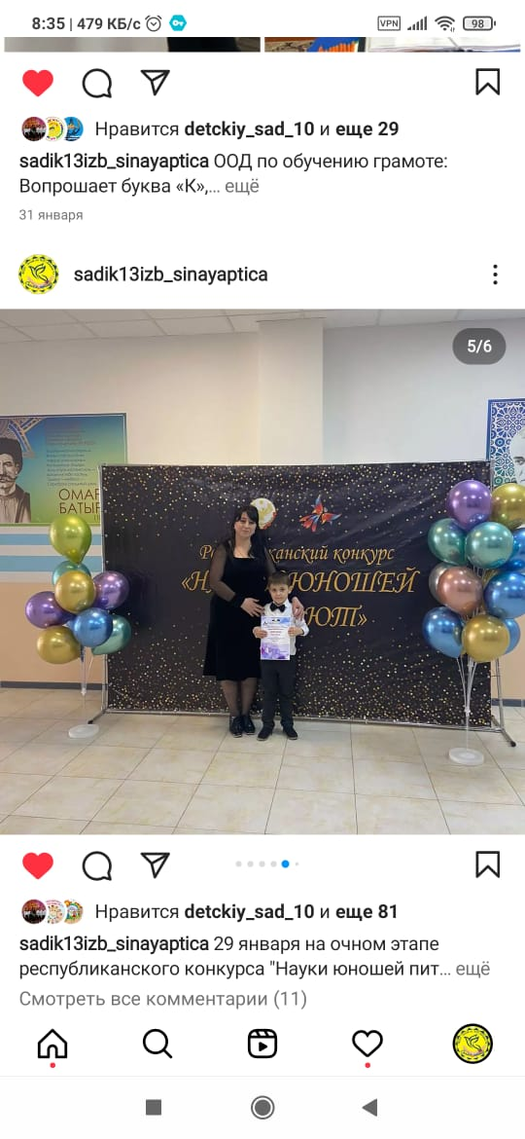
«Дошкольное образование»
Моллаев Аслан Алиевич – МКДОУ «Детский сад №13» - 3 место

Slide 34
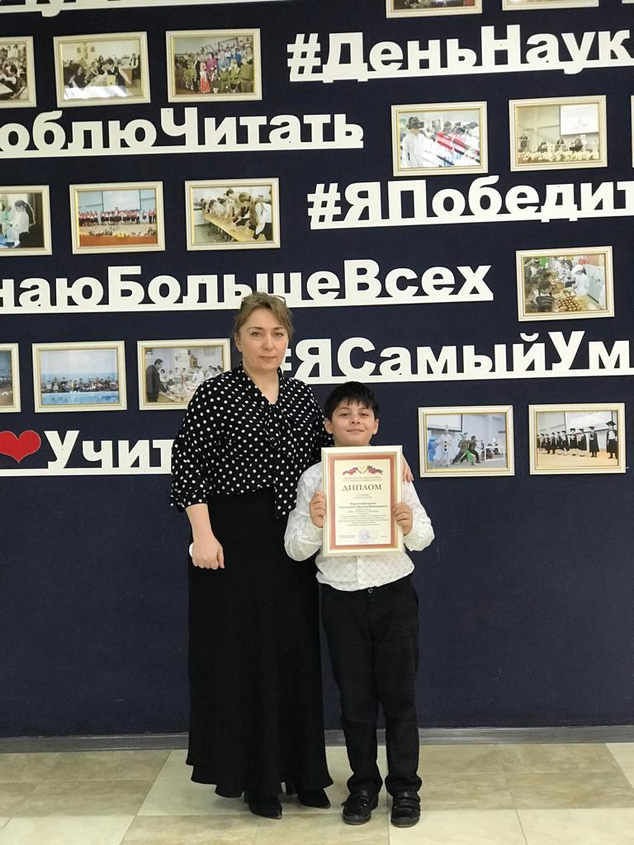
«Начальная школа»
Магомедрасулов Мухаммад Магомедтагирович, ученик 2 класса МКОУ «СОШ №8» - 1 место

Slide 35
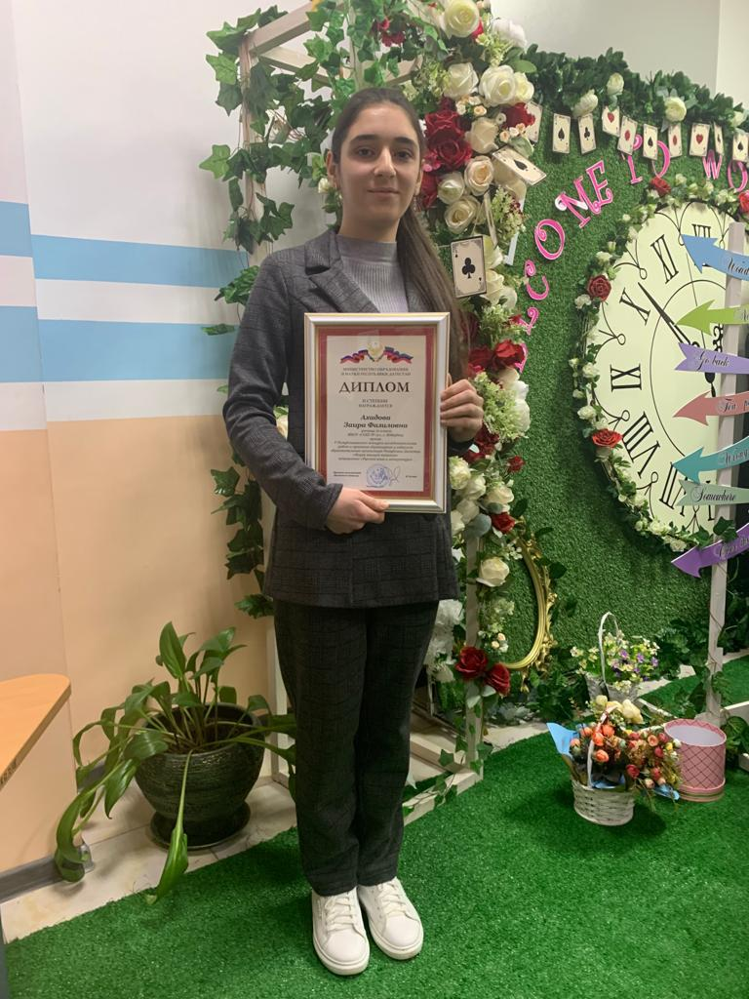
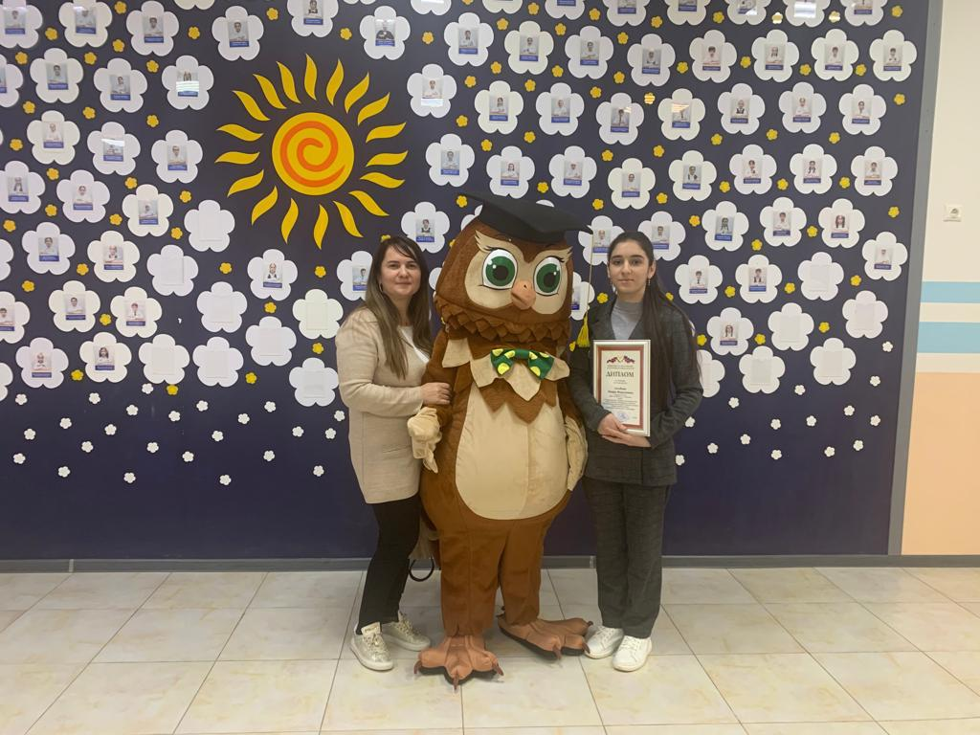
«Русский язык и литература»
Ахадова Заира Фазиловна, ученица 10 класса МБОУ «СОШ №12» - 2 место

Slide 36
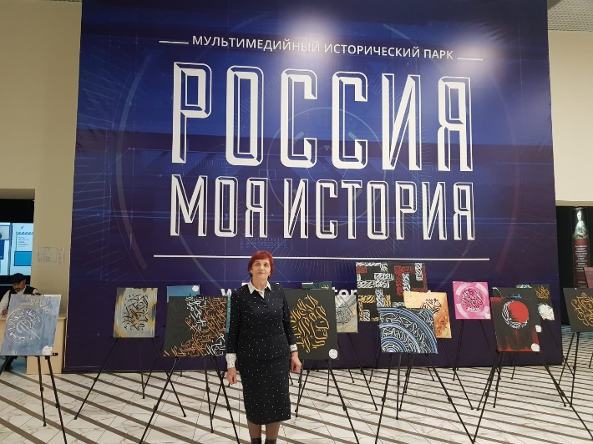
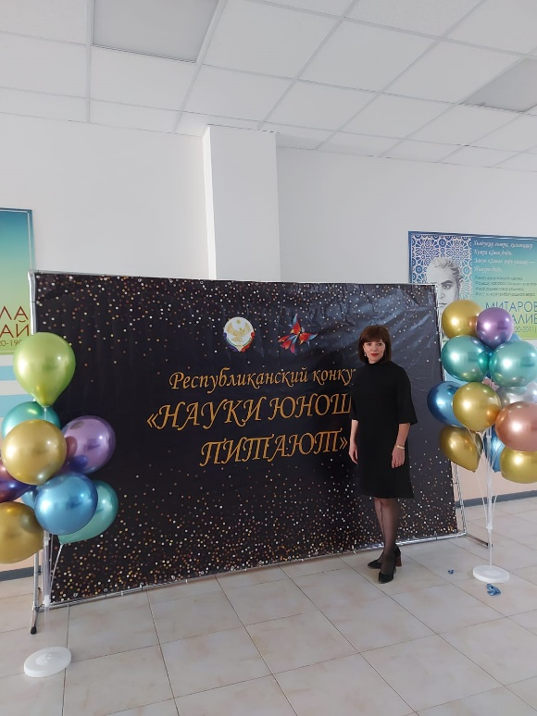
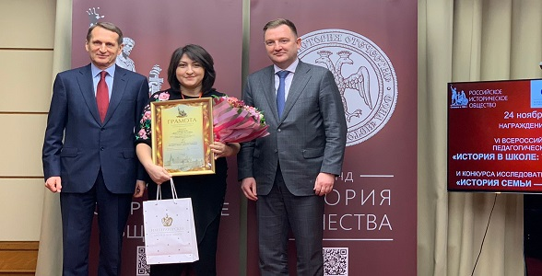
«Методические разработки»
Шихшатова Зинаида Семёновна – призер, директор МКУ ИМЦ
Арсланова Оксана Камалутдиновна, учитель истории и обществознания МКОУ «СОШ №11» - победитель
II место – Алиризаева Айшат Алиулаховна, учитель истории и обществознания МБОУ «СОШ №12» - призер

Slide 37
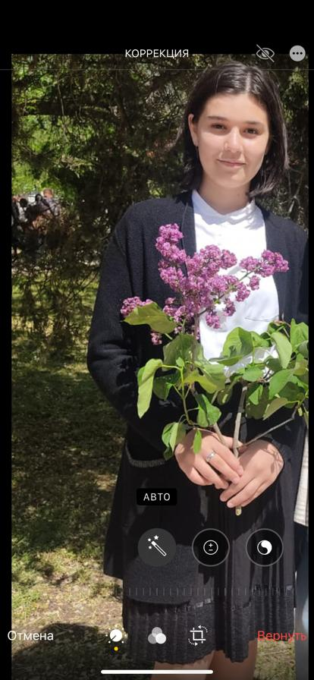
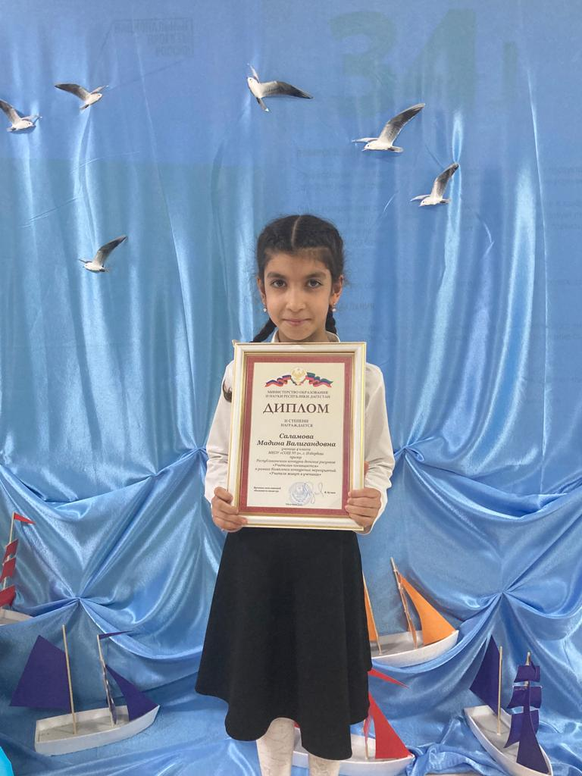
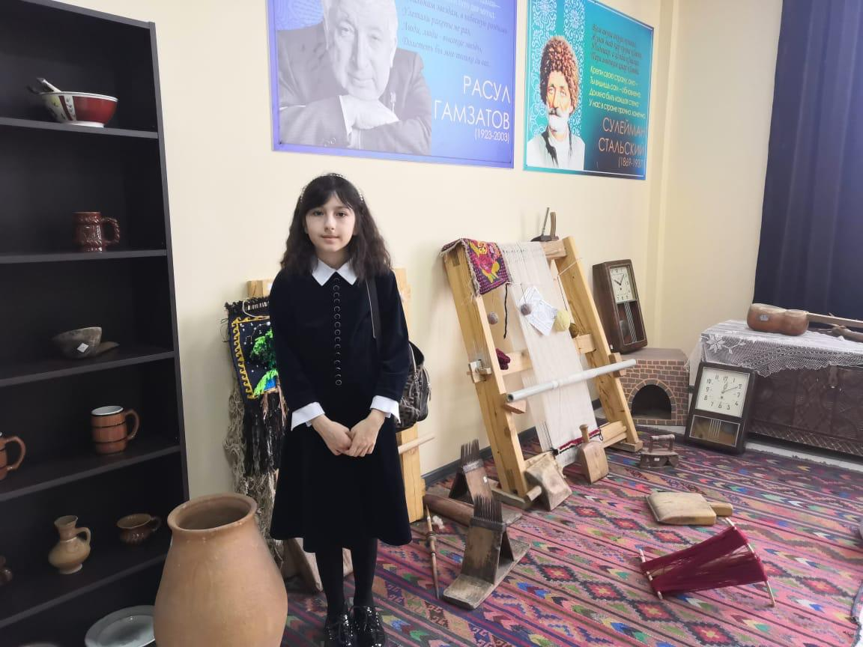
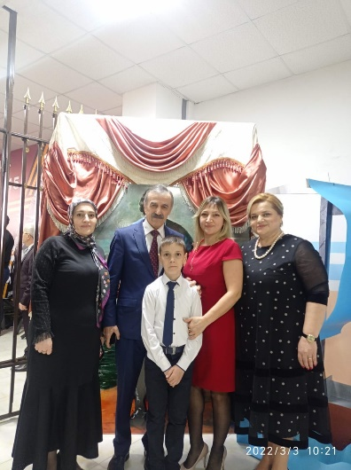
«УЧИТЕЛЯМ ПОСВЯЩАЕТСЯ» конкурс детских рисунков
Абукарова Фатима, МКОУ «СОШ № 11» - 3 место
Саламова Мадина Валигандовна, МКОУ «СОШ№2», - 2 место
Алибавматова Асият Магомедшапиевна МКОУ «СОШ №8» – 1 место
Кабукаев Рамазан Мурадович, МБОУ «СОШ№ 12» - 3 место

Slide 38
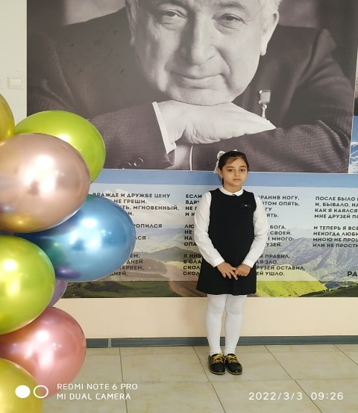
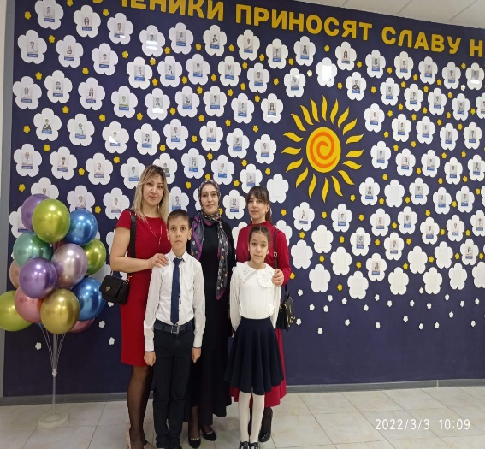
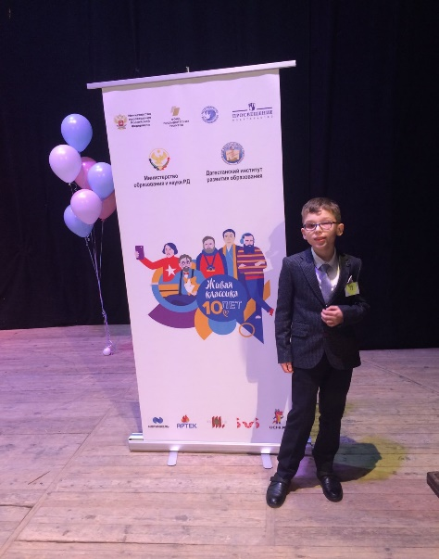
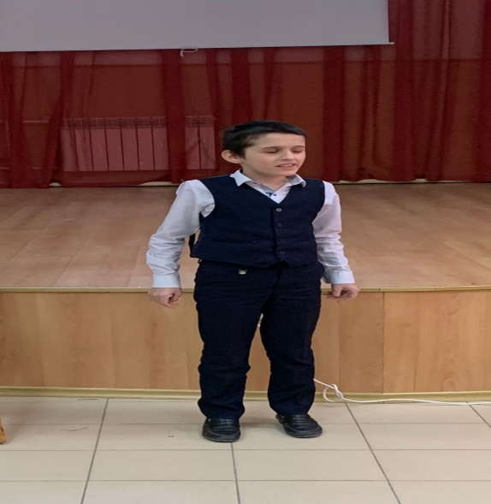
«Профессии прекрасней нет на свете»
Конкурс стихотворений собственного сочинения
Сардарова Ханум Джумалиевна, г. Избербаш, МКОУ «СОШ № 8» - призер
Кубаева Муминат Мурадхановна, г. Избербаш, МБОУ «СОШ № 12» - призер
Клюев Алексей Анатольевич, г. Избербаш, МКОУ «Избербашская школа интернат III-IV видов» - призер
Абакаров Магомед Ахмедович, г. Избербаш, МКОУ «Избербашская школа интернат III-IV видов» - призер

Slide 39

«Больше, чем профессия»
Республиканский конкурс эссе
Джалилова Амина Давудовна, г. Избербаш, МКОУ «СОШ № 8» - призёр

Slide 40


«Учитель – профессия дальнего действия»
Республиканский конкурс методических разработок и проектов
Омарова Джамиля Магомедовна, МКОУ «СОШ №8» - победитель
Багомедова Асият Залимхановна, учитель музыки МБОУ «СОШ № 12» - призер

Slide 41
Конкурс исследовательских работ
Ахадова Заира, МБОУ «СОШ №12»

Slide 42


«Большие вызовы»
Всероссийского конкурса научно-технических проектов
Бахсанов Джамал Бахсанович,МКОУ «СОШ №8» «Умный город и безопасность» - 1 место;
Гамидова Динара Магомедовна, МКОУ «СОШ №3», «Когнитивные исследования» - 2 место.

Slide 43

Всероссийская акция «Я гражданин России»
Команда МКОУ ИШИ «Консультанты» финалисты федерального этапа акции в номинации «Развитие правовой грамотности».
Название проекта «Школьный правовой клуб для детей с ОВЗ, как средство повышения правовой грамотности учащихся»

Slide 44


«Без срока давности»
Всероссийский конкурс сочинений
Джалилова Издаг, МКОУ «СОШ №8»

Slide 45



«День славянской письменности и культуры»
Торжественная линейка в МКОУ «СОШ №8»

Slide 46

«Наш безопасный мир. Голос безопасности»
Алишейхова Айя, МКОУ «СОШ №1», получила Гран-При.

Slide 47



Тотальный диктант
«Писать грамотно – это модно!»

Slide 48
Тотальный диктант
350 человек
«Билет в будущее»
430 человек
«Живая классика»
23 человека

Slide 49
Всероссийская олимпиада школьников

Slide 50
СПИСОК победителей и призеров регионального этапа всероссийской олимпиады школьников, проведенного в 2021/2022 учебном году в Республике Дагестан

Slide 51
1 | Ильясов Ильяс Арсенович | 11 | МКОУ СОШ№12 | экономика | победитель | Шамхалова Салимат Рамазановна
2 | Гусенов Ислам Шамилович | 11 | МКОУ СОШ№10 | основы безопасности и жизнедеятельности | призер | Ханустранов Магомед Мирзаевич
3 | Гурбанов Шагидхан Тахирович | 10 | МКОУ СОШ№8 | математика | призер | Магомедова Арият Магомедовна
4 | Рамазанов Ислам Курбанович | 10 | МКОУ СОШ№10 | география | призер | Магомедкадиева Луиза Курбановна
5 | Вагидова Кистаман Владимировна | 9 | МКОУ СОШ№10 | обществознание | победитель | Темирханова Муъминат Магомедовна
6 | Даудова Хадижат Шарапудиновна | 10 | МКОУ СОШ№10 | обществознание | победитель | Гапизова Зухра Агаевна
7 | Атаева Умукусум Джамалутдиновна | 10 | МКОУ СОШ№3 | обществознание | призер | Магомедова Салихат Магомедовна

Slide 52
8 | Ильясов Ильяс Арсенович | 11 | МКОУ СОШ№12 | обществознание | призер | Шамхалова Салимат Рмазановна
9 | Раджабова Марал Мурадхановна | 11 | МКОУ СОШ№3 | обществознание | призер | Хасбулатов Хасбулат Магомедович
10 | Иманалиева Арифа Руслановна | 11 | МКОУ СОШ№2 | обществознание | призер | Кадиева Патимат Алиевна
11 | Бутаева Альфия Ризвановна | 11 | МКОУ СОШ№1 | технология (культура дома и декаративно-прикладное творчество) | призер | Камалова Наира Джамаловна
12 | Мугутдинов Нариман Набиевич | 10 | МКОУ СОШ№1 | технология (техника и техническое творчество) | победитель | Магомедов Гаджимурад Абдусаламович
13 | Черкасов Лев Владимирович | 10 | МКОУ СОШ№1 | технология (техника и техническое творчество) | победитель | Магомедов Гаджимурад Абдусаламович
14 | Алиризаев Рустам Акимович | 10 | МКОУ СОШ№12 | технология (техника и техническое творчество) | победитель | Ибрагимов Ибрагим Магомедрасулович
15 | Гурбанов Шагидхан Тахирович | 10 | МКОУ СОШ№8 | технология (техника и техническое творчество) | призер | Османов Сиражудин Сунгурович

Slide 53
16 | Саидов Арслан Османович | 11 | МКОУ СОШ№1 | технология (техника и техническое творчество) | призер | Магомедов Гаджимурад Абдусаламович
17 | Магомедов Гаджимурад Магомедкамилович | 11 | МКОУ СОШ№1 | технология (техника и техническое творчество) | призер | Магомедов Гаджимурад Абдусаламович
18 | Яралиев Нурутдин Нариманович | 11 | МКОУ СОШ№12 | физическая культура | призер | Гусейнов Магомедсаид Убайдулаевич
19 | Абдуллаева Алина Казимагомедовна | 11 | МКОУ СОШ№1 | физическая культура | призер | Айдиев Меджид Ибрагимханович
20 | Маммаева Альбина Магомедовна | 11 | МКОУ СОШ№11 | физическая культура | призер | Магомедов Магомед Закаригаевич
21 | Хизриева Алина Изамутдиновна | 11 | МКОУ СОШ№11 | физическая культура | призер | Магомедов Магомед Закаригаевич
22 | Камалова Лейла Абдуллаевна | 10 | МКОУ СОШ№11 | физическая культура | призер | Шайхалиев Мухтар Ибрагимович

Slide 54
23 | Курбанова Диана Расуловна | 10 | МКОУ СОШ№12 | физическая культура | призер | Адамов Рамазан Абдуселимович
24 | Магомедова Амина Омаровна | 9 | МКОУ СОШ№2 | биология | призер | Гаджимурадова Абидат Зубайруевна
25 | Адаева Умукусум Тимуровна | 11 | МКОУ СОШ№10 | биология | призер | Омарова Айшат Багомедовна
26 | Курбанова Паризат Гаджиевна | 9 | МКОУ СОШ№12 | искусство (мировая художественная культура) | призер | Багомедова Асият Залимхановна
27 | Курбанова Диана Расуловна | 10 | МКОУ СОШ№12 | искусство (мировая художественная культура) | победитель | Багомедова Асият Залимхановна
28 | Курбанмагомедова Асият Надировна | 10 | МКОУ СОШ№12 | искусство (мировая художественная культура) | призер | Багомедова Асият Залимхановна
29 | Абдурашидова Зарема Майсуровна | 10 | МКОУ СОШ№12 | искусство (мировая художественная культура) | призер | Багомедова Асият Залимхановна
30 | Багадзиева Милана Назировна | 10 | МКОУ СОШ№10 | искусство (мировая художественная культура) | призер | Нуралиева Анжела Рибиуллаховна

Slide 55
31 | Абдусаламова Зухра Байтуллаевна | 10 | МКОУ СОШ№1 | английский язык | призер | Джамаладинова Заира Алиевна
32 | Яхья Фаваз Юсеф | 10 | МКОУ СОШ№11 | английский язык | призер | Рамазанова Зухра Рамазановна
33 | Магомед Азиз Мухтарович | 11 | МКОУ СОШ№1 | английский язык | призер | Халиков Осман Магомедович
34 | Мукмагомедова Джамиля Магомедкадиева | 9 | МКОУ СОШ№10 | литература | призер | Нуралиева Анжела Рибиуллаховна
35 | Маллаева Амина Марисовна | 9 | МКОУ СОШ№10 | литература | призер | Нуралиева Анжела Рибиуллаховна
36 | Магомедова Саида Зурабовна | 11 | МКОУ СОШ№2 | литература | призер | Иманалиева Ижев Вагидовна

Slide 56

Национально-региональный компонент по истории Дагестана
Якубова Патимат, МКОУ СОШ №8 - 2 место

Slide 57

Республиканский конкурс на лучшего знатока Конституции РФ и РД
Курбанова Диана Расуловна, МБОУ «СОШ №12» – 3 место
Участник заключительного этапа Всероссийской олимпиады школьников по мировой художественной культуре в г.Казань.
Республиканский конкурс «Основы правовых знаний» – 2 место
Республиканский олимпиада по русскому языку – 1 место

Slide 58



«Патриотическое воспитание»

Slide 59



«Президентские состязания»
МКОУ «СОШ №1» - 3 место

Slide 60


«Готов к труду и обороне»
Команда МКОУ «СОШ №1»

Slide 61




«Футбольная лига»
МКОУ «СОШ №8» - победители

Slide 62
Дополнительное образование
«Успех каждого ребенка»

Slide 63
В ДДТ функционируют 24 творческих объединений, это 93 группы в них -1617 обучающихся.
Работают 23 педагога, из них:
Высшая категория – 7 человек; первая категория – 6 человек; курсы повышения квалификации прошли – 14 человек.

Slide 64
Октябрь
1.Республиканский конкурс «Учителя живут в учениках» | 1 место – Омарова Джамиля Магомедовна, учитель английского языка МКОУ«СОШ №8», в номинации «Учитель – профессия дальнего действия», г. Избербаш. 1 место – Алибавматова Асият, ученица 5 класса МКОУ «СОШ №8». По разным возрастным категориям: 2 место – Клюев Алексей, ученик 6 класса МКОУ «ИШИ». 2 место – Салимова Мадина, ученица 4 класса МКОУ «СОШ 2». 2 место – Джалилова Амина, ученица 7 класса МКОУ «СОШ №8». 3 место - Сардарова Ханум, ученица 2 класса МКОУ «СОШ №8». 3 место – Кубаева Муминат, ученица 3 класса МБОУ «СОШ №12». 3 место – Кабукаев Рамазан, ученик 3 класса МБОУ «СОШ №12». 3 место – Абакаров Магомед, ученик 6 класса МКОУ «ИШИ». 3 место – Абукарова Фатима, ученица 8 класса МКОУ «СОШ №11»,руководитель Нурудинова Пирдаз Абдуллаевна
2.VI Республиканский фестиваль русской народной и дагестанской сказки» | 1 место - творческий коллектив «МИКС», МБОУ «ДДТ», сказка «Кольцо султана», руководитель Ахмедова П.А., педагог МБОУ «ДДТ» г. Избербаш. 1 место – театральный кружок «Театр одного зрителя», учащиеся 3^{А} класса МКОУ «СОШ №8» , русская народная сказка «Морозко», руководитель Муртузалиева Э.А. г. Избербаш.

Slide 65
Ноябрь
1.Республиканский этап Всероссийского конкурс юных исследователей окружающей среды «Открытия 2030» | 1 место - Махиев Талех, ученик 8 класса МКОУ «СОШ №11», руководитель Магомедова Галина Абакаровна, учитель биологии МКОУ «СОШ №11» г. Избербаш. 2 место - Алигаджиева Рукият, ученица 10 класса МКОУ «СОШ №2» г. Избербаш.
2.Всероссийский этап Всероссийского конкурс юных исследователей окружающей среды «Открытия- 2030» | Дипломант - конкурса юных исследователей окружающей среды «Открытия- 2030» Махиев Талех, ученик 8 класса МКОУ «СОШ №11», руководитель Магомедова Галина Абакаровна, учитель биологии МКОУ «СОШ №11» г. Избербаш.
3.Республиканский этап конкурса «История школы. Незабываемые имена» | 3 место - Арсланова Оксана Камалутдиновна, учитель истории МКОУ «СОШ №11»
4.Республиканский этап Всероссийской олимпиады школьников по вопросам избирательного права и избирательного процесса | 1место - Джабраилова Аминат Камилевна, ученица 10 класса МКОУ «СОШ №10», руководитель Гапизова Зухра Агаевна , учитель истории и обществознания МКОУ «СОШ №10» г. Избербаш

Slide 66
Январь
Республиканский этап Всероссийского конкурса экологических рисунков | 2 место - Мирзаев Азамат, 10-14 лет, обучающийся МБОУ «ДДТ» т\о «Вдохновение», в номинации «По лесной тропинке», руководитель Хасбулатова Ж.Д., педагогМБОУ «ДДТ» г. Избербаш
Март
1.Всероссийский конкурс с международным участием «Планета – наше достояние» | 2 место - Абдуллаева Марзият, ученица 11 класса МКОУ «СОШ№11», руководитель Арсланова Оксана Камалутдиновна, учитель истории и обществознания МКОУ «СОШ №11» г. Избербаш. 2 место - Абукарова Фатима, ученица 8 класса МКОУ «СОШ№11», руководитель Нурудинова Пирдаз Абдуллаевна, учитель истории и обществознания МКОУ «СОШ №11» г. Избербаш. 2 место - Исаева Патимат, ученица 8 класса МКОУ «СОШ№11», руководитель Магомедова Заира Магомедсаламовна, учитель МКОУ «СОШ №11» г. Избербаш.
Республиканский этап XX Всероссийского детского экологического конкурса - форума «Зелёная планета 2022» | 2 место - Ахмедов Умахан, ученик 2 класса МКОУ «СОШ №11, руководитель Саидова Шекер Ахедовна, учитель начальных классов МКОУ «СОШ №11» г. Избербаш. 3 место – Алиева Патимат Серажутдиновна, ученица 3 класса МКОУ «ИШИ III-IV видов», руководитель Абдуллаева ПатинаКамалутдиновна, воспитатель МКОУ «ИШИ III-IV видов» г. Избербаш.
Апрель
1.Республиканский этап Всероссийского Слета юных экологов «Экология без границ» | 2место –Мусаев Магомед Османович, ученик 10 класса Дипломант - конкурса юных исследователей окружающей среды «Открытия-2030» Махиев Талех, ученик 8 класса МКОУ «СОШ №11», руководитель Магомедова Галина Абакаровна, учитель биологии МКОУ «СОШ №11руководитель Загидова Джавгарат Джанаевна, учитель биологии МКОУ «СОШ №11» 2место -Гамзаев Билал Мусабекович, ученик 10 класса МКОУ «СОШ № 1» в номинации «Почвоведение», руководитель Абдуселимова З.Н. учитель географии МКОУ «СОШ №1» 3 место- Захарова Вероника Юрьевна, ученица 10класса МКОУ «СОШ № 1» в номинации «Орнитология», руководитель Магомедова А.Ш., учитель МКОУ «СОШ №1»

Slide 67
2.Республиканский конкурс педагогического мастерства «Моё лучшее занятие» | 3место - Багомедова Асият Залимхановна, учитель музыки МБОУ «СОШ №12»
3. Организация и проведение Республиканской олимпиады среди школьников по вопросам избирательного права и избирательного процесса | 1место - Джабраилова Аминат Камилевна, ученица 10 класса МКОУ «СОШ №10», руководитель Гапизова Зухра Агаевна , учитель истории и обществознания МКОУ «СОШ №10»
1.Респубиканский этап Всероссийского конкурса детских рисунков «Эколята – друзья и защитники Природы!» | 1место – Исаев Ханапи Загирович, 6 лет МКДОУ №10 3место-Краснов Руслан Шамильевич, обучающийся т/о «Умей-ка» МБУ ДО «ДДТ», руководитель Запирова Аминат Камильпашаевна, педагог дополнительного образования, МБУ ДО «ДДТ».
1.Региональный этап Всероссийского конкурса профессионального мастерства работников сферы дополнительного образования «Сердце отдаю детям» | 3место - Ипиева Муслимат Маласеферовна - педагог дополнительного образования МБУ ДО ДДТ https://t.me/domdetskogotvorchestva/737
Май
Судомоделирование | 3 место - Гаджиев Магомед Артурович, ученик 1класса МКОУ «СОШ №8» , руководитель Гармаза Сергей Павлович
Июнь
Региональный этап Всероссийского конкурса лучших образовательных практик дополнительного образования естественнонаучной направленности «Био ТОП ПРОФИ» | 1 место – Шайхалиева Разият Мухтаровна, МБУ ДО «ДДТ», программа «Траектория успеха». 3 место – Багадзиева Аида Устархановна, МКОУ «СОШ№10», программа «Эколого- Биологическая.

Slide 68

Министр образования и науки Республики Дагестан Бучаев Яхъя Гамидович обратил внимание на приоритетные задачи модернизации образования:
улучшение оснащения материально-техническиой базы учреждений образования;
дефицит, подготовка и переподготовка профессиональных кадров;
увеличение охвата детей дополнительным образованием.

Slide 69
Правительство Российской Федерации, Минпросвещения России, Министерство науки и высшего образования РФ ведут совместную согласованную масштабную работу по развитию системы общего образования. За последние месяцы принят ряд ключевых решений, начать активную реализацию которых планируется с 1 сентября 2022г.

Slide 70
Среди наиболее важных документов это:
Указ Президента Российской Федерации от 27 июня 2022г. № 401 «2023 год объявлен Годом педагога и наставника».
Новая «Концепция подготовки педагогических кадров для системы образования до 2030 года».
«Примерный календарный план воспитательной работы на 2022/2023 учебный год».
Введение обновлённых ФГОС начального общего и основного общего образования во всех регионах РФ с 1 сентября 2022г.
«Стандарт Церемонии поднятия Государственного флага Российской Федерации в образовательных организациях».
Проект «Школа Минпросвещения России».
Историческое просвещение и патриотическое воспитание. «Приложения к примерному календарному плану воспитательной работы на 2022/2023 учебный год».
Новая «Концепция развития психологической службы в системе общего образования и среднего профессионального образования в РФ на 2022 - 2025 годы».
Методические рекомендации по реализации программы "Модернизация школьных систем образования".
Концепция развития образования в Республике Дагестан на период до 2030 года, утвержденная постановлением Правительства от 26.05.2022г.№ 146.
Муниципальная программа «Программа развития системы образования городского округа «город Избербаш» Республики Дагестан на 2021-2025 годы» (постановление администрации от 10.09.2021 г. №311).

Slide 71
Приоритетными направлениями являются:
- продолжение создания системы образовательных услуг, обеспечивающих комплексное развитие детей независимо от их места проживания, состояния здоровья, социального положения;
- реализация основных направлений приоритетного национального проекта «Образование», который получает новый импульс развития;
- использование новых стандартов как действенного механизма и инструмента инновационного развития муниципального образования с целью повышения его качества;
- совершенствование системы раннего выявления, развивающего сопровождения и поддержки одарённых детей;
- активное развитие творческого и инновационного потенциала учительского корпуса, повышение статуса педагогической профессии.

Slide 72

Желаем всем успешного нового учебного года!

